Slide 1
blank

Slide 2


Template Suite 1-Title 01359
Доктор Терри Мортенсон
Ноев Потоп: Смывание миллионов лет
Notes:
This template is intended for talk titles. Although it can be used for significant section titles, its “cover page” feel makes it best used once at the beginning of a presentation. Subtitle can be as its name suggests or the speaker’s name. Presentation Team recommends title text size as 50–72 and subtitle size as 30–48 with optimal sizes already used in this example. This also contains a floating AiG logo that can be repositioned or removed as appropriate for the overhead’s content.

Slide 3
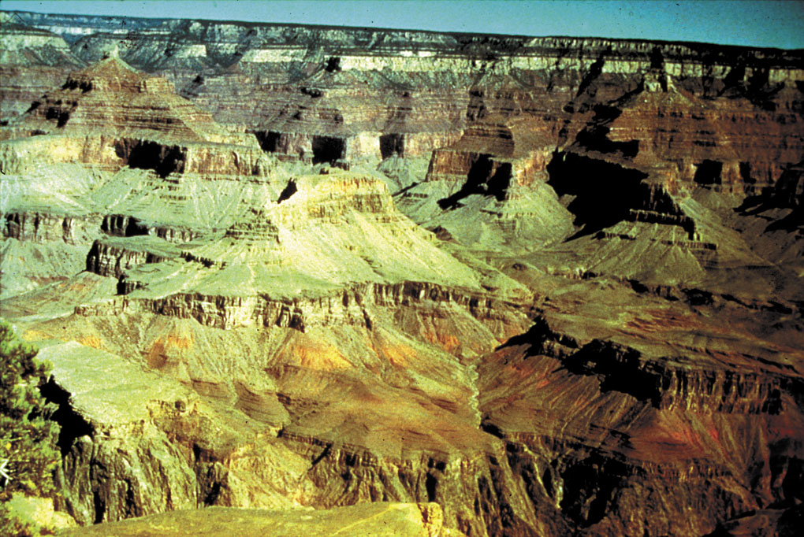
Grand Canyon--yellowish
Когда и как все это образовалось?
Большой Каньон

Slide 4
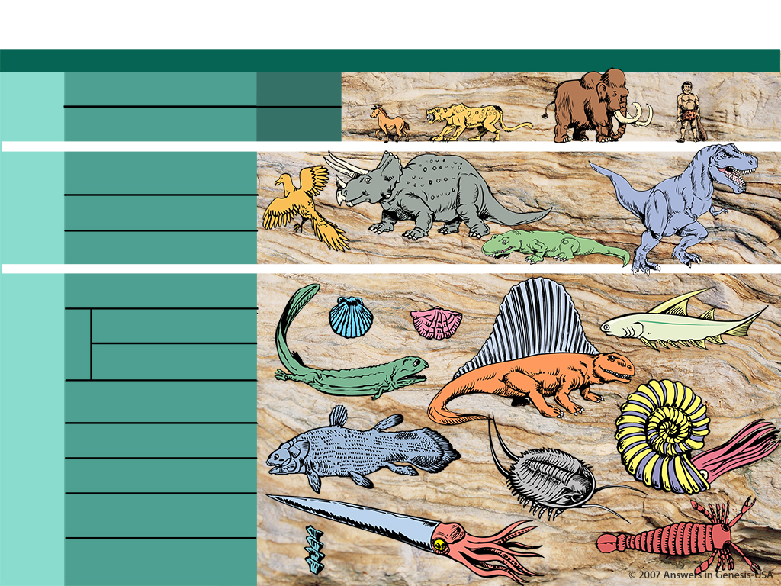
Geologic Timescale 00089
ЭТАПЫ ГЕОЛОГИЧЕСКОЙ ИСТОРИИ
ЭРА
ПЕРИОД
ЭПОХА
ПРЕЕМСТВЕННОСТЬ ЖИЗНИ
1,9–3,8 миллардов лет: от одно-клеточного до человека
Четвертичный
0-1 миллион лет
Ранний плейстоцен
Кайнозойская
Молодая жизнь
Третичный
62 миллиона лет
Плиоцен
Милоцен
Олигоцен
Эоцен
Меловой
72 миллиона лет
Мезозойская
средняя жизнь
Юрский
46 миллионов лет
Триаский
49 миллионов лет
Пермский
50 миллионов лет
Пеннсильванский
30 миллионов лет
Каменноугольный
Миссиссиппский
35 миллионов лет
Девонский
60 миллионов лет
Палеозойская
древняя жизнь
Силурский
20 миллионов лет
Ордовикский
75 миллионов лет
Согласно эволюции
Кембрийский
100 миллионов лет
Прекембрийский

Slide 5
Four views of Flood
Четыре взгляда на потоп
1. Историческая глобальная катастрофа
2. Историческая локальная катастрофа
3. Историческое глобальное наводнение
4. Миф

Slide 6
Purpose of the Flood
Назначение
Потопа

Slide 7

Gen. 6:7, 13 NAS
Бытие 6:7, 13
7 И сказал Господь: «Истреблю с лица земли человеков, которых Я сотворил, от человека до скотов, и гадов и птиц небесных истреблю, ибо Я раскаялся, что создал их».
13 И сказал Бог Ною: «Конец всякой плоти пришел пред лице Мое, ибо земля наполнилась от них злодеяниями; и вот, Я истреблю их с земли».
Notes:
7
The underlined word is eretz, the same word translated earth in Gen. 1:1 and 2:1 and 2:4. Eretz is used 45 times in the Flood account in Gen. 6:5-9:17. The circled word is adamah, which in modern translations is rendered more accurately as “ground” or “land.” It is used only 9 times in the Flood account. In his rejection of the global Flood, OT scholar Dr. Walter Kaiser said in the Feb. 2006 John Ankerberg debates on creation that eretz is never used in the flood account, but that only adamah is used. He was seriously in error.

Slide 8
Purpose of the Ark
Назначение
Ковчега

Slide 9
Gen. 7:1-3 NAS
Бытие 7:1-3
1 И сказал Господь Ною: «Войди ты и все семейство твое в ковчег, ибо тебя увидел Я праведным предо Мною в роде сем;
2 и всякого скота чистого возьми по семи, мужеского пола и женского, а из скота нечистого по два, мужеского пола и женского;
3 также и из птиц небесных по семи, мужеского пола и женского, чтобы сохранить племя для всей земли».

Slide 10

Noah’s Ark (kids) & wave
X

Slide 11
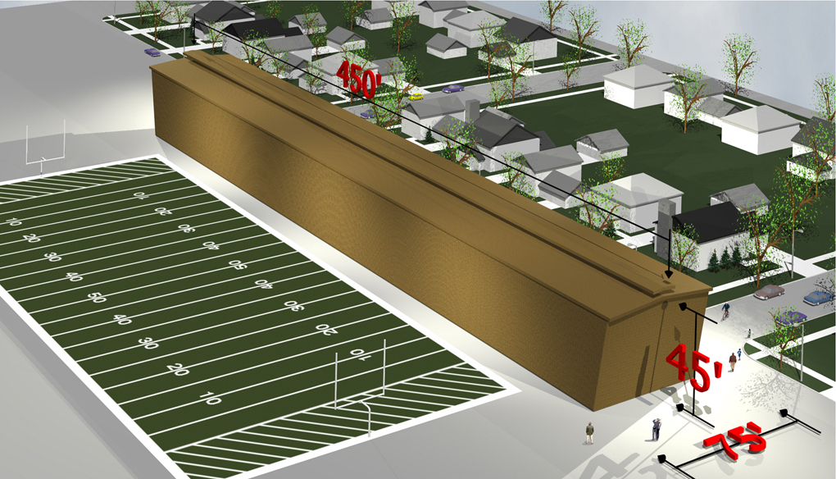
Noah’s Ark w/football field & city block

Slide 12
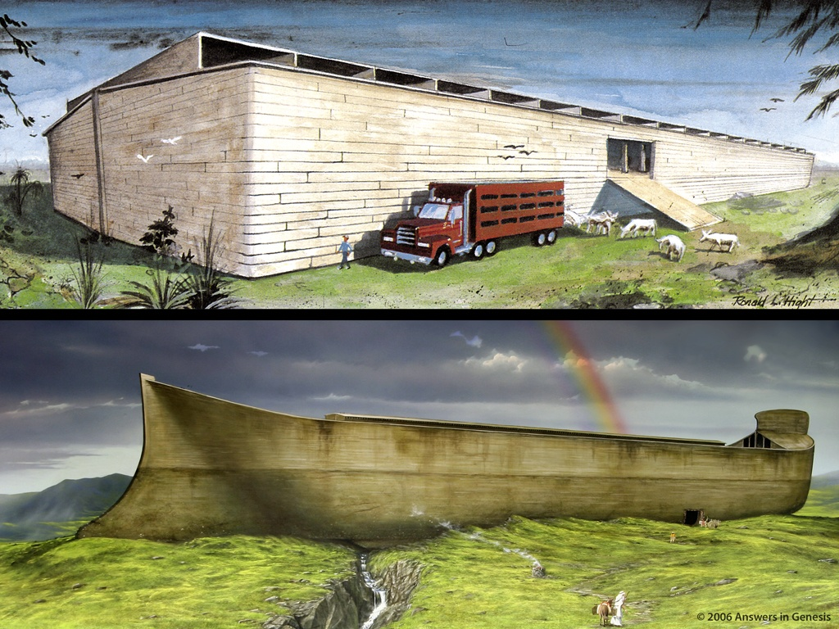
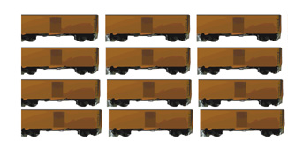
Two Arks Comparison 1 01810
560

Slide 13
Character of the Flood
Характер
Потопа

Slide 14
Gen. 7:11 NAS
Бытие 7:11
В шестисотый год жизни Ноевой, во второй месяц, в семнадцатый день месяца, в сей день разверзлись все источники великой бездны, и окна небесные отворились.
Notes:
Tsunamis caused by seaquakes can travel at speeds up to 500 mph for thousands of miles.

Slide 15
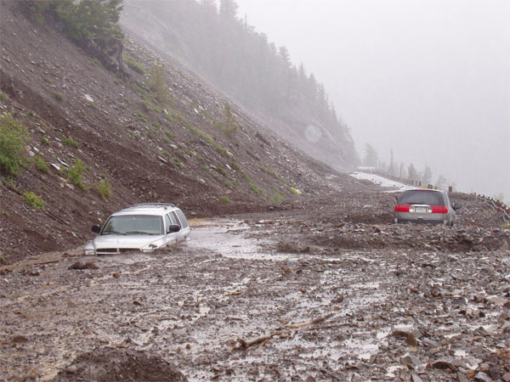
Notes:
Mudslide in southern California, 2008: http://edstacy.blogspot.com/, accessed 22 Sept 2008

Slide 16
Gen. 7:11 NAS
Бытие 7:11
В шестисотый год жизни Ноевой, во второй месяц, в семнадцатый день месяца, в сей день разверзлись все источники великой бездны, и окна небесные отворились.
Notes:
Tsunamis caused by seaquakes can travel at speeds up to 500 mph for thousands of miles.

Slide 17
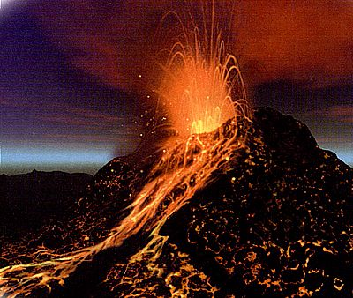
Earthquake—Turkey 2000
Notes:
Volcano from http://images.google.com/imgres?imgurl=http://www.rocks-and-minerals.com/more-about-rocks/images/volcano.jpg&imgrefurl=http://www.rocks-and-minerals.com/more-about-rocks/rocks-that-erupt.htm&h=338&w=400&sz=43&tbnid=Ny5TIZJt3b0J:&tbnh=101&tbnw=119&start=18&prev=/images%3Fq%3Dvolcano%26hl%3Den%26lr%3D%26sa%3DN, downloaded 12 Oct. 2004
Nicaragua flood, National Geographic 196:5 (Sept. 1999), p. 110

Slide 18
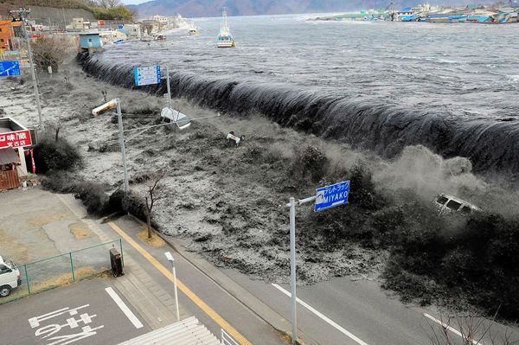
blank
Цунами в Японии (Март 2011)
Notes:
http://news.nationalgeographic.com/news/2011/03/pictures/110315-nuclear-reactor-japan-tsunami-earthquake-world-photos-meltdown/#/japan-earthquake-tsunami-nuclear-unforgettable-pictures-wave_33291_600x450.jpg, accessed 2011 Mar 26

Slide 19
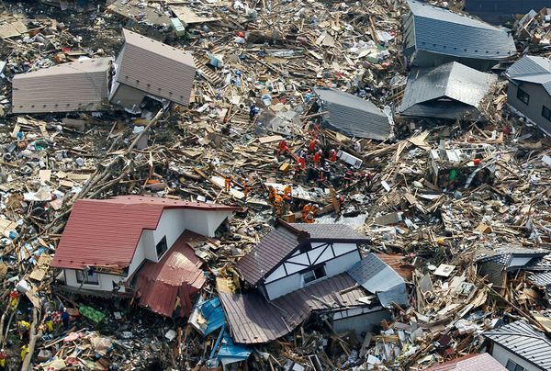
Цунами в Японии (Март 2011)
Notes:
http://news.nationalgeographic.com/news/2011/03/pictures/110315-nuclear-reactor-japan-tsunami-earthquake-world-photos-meltdown/#/japan-earthquake-tsunami-nuclear-unforgettable-pictures-wave_33291_600x450.jpg, accessed 2011 Mar 26

Slide 20
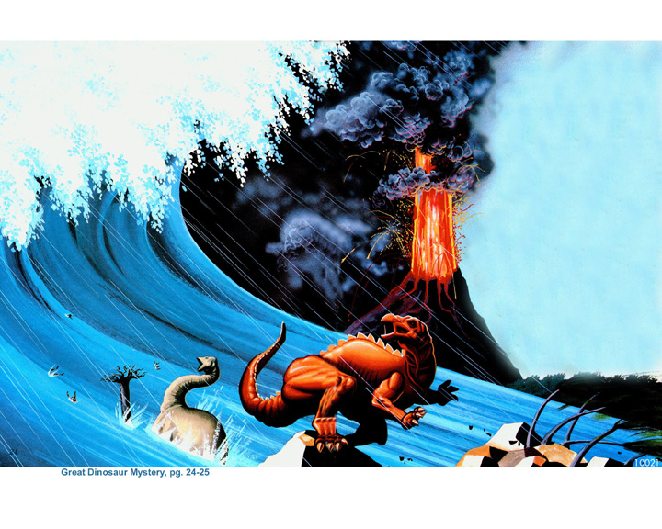
Dinosaurs in Flood

Slide 21
Depth of the Flood
Глубина
Потопа

Slide 22
Gen. 7:19-20 NAS
Бытие 7:19-20
19 И усилилась вода на земле чрезвычайно, так что покрылись все высокие горы, какие есть под всем небом
20 на пятнадцать локтей поднялась над ними вода, и покрылись горы.
Notes:
Where did the water come from? Fountains of the deep==under the ground and ocean floor. Lou Bergeron, “Deep waters,” New Scientist, 2097 (30 Aug. 1997), p. 22, reports that studies suggest that there is at least 10 times as much water in the mantle of the earth (400 km deep) as in all the oceans. Some of this water is brought to the surface in volcanic eruptions today.
Where did all water go? Into late-flood ocean basins and underground reservoirs, as we have today. Present mountains were raised in the latter part of the flood (Ps. 104:6-9 is describing the flood, not the creation of dry land on Day 3, if you study the text carefully). There are marine fossils on the tops of all the high mountains which is part of the evidence that shows that they were once horizontal sediments under the sea that were hardened into stone and later broke and tilted in the process of mountain-building.

Slide 23
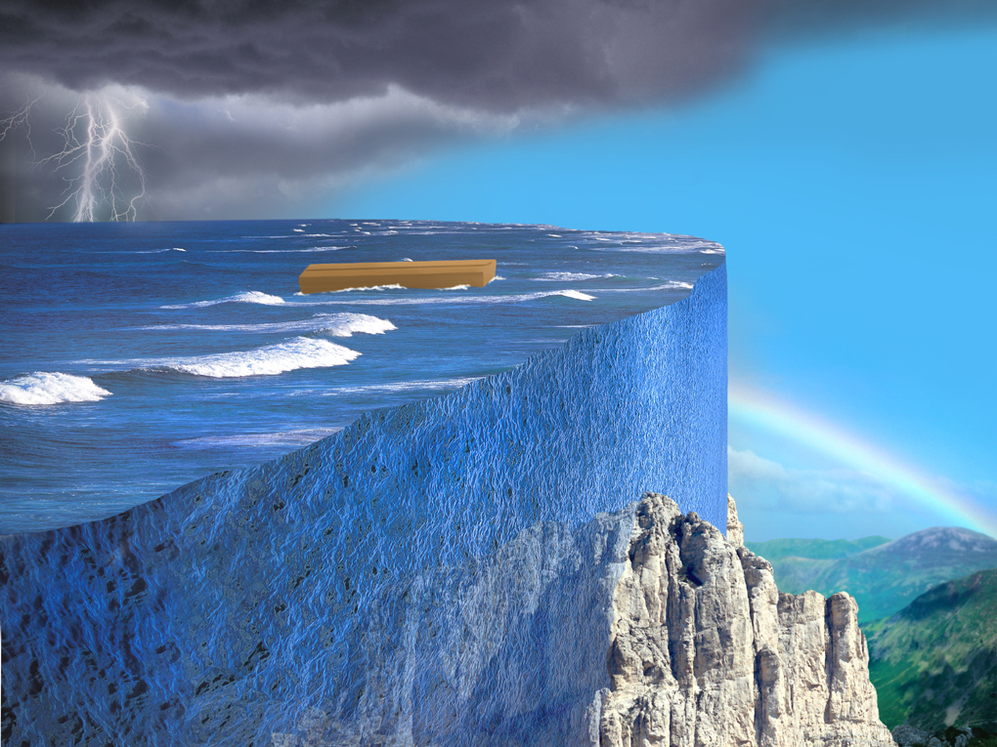
Local flood miracle wall
X

Slide 24

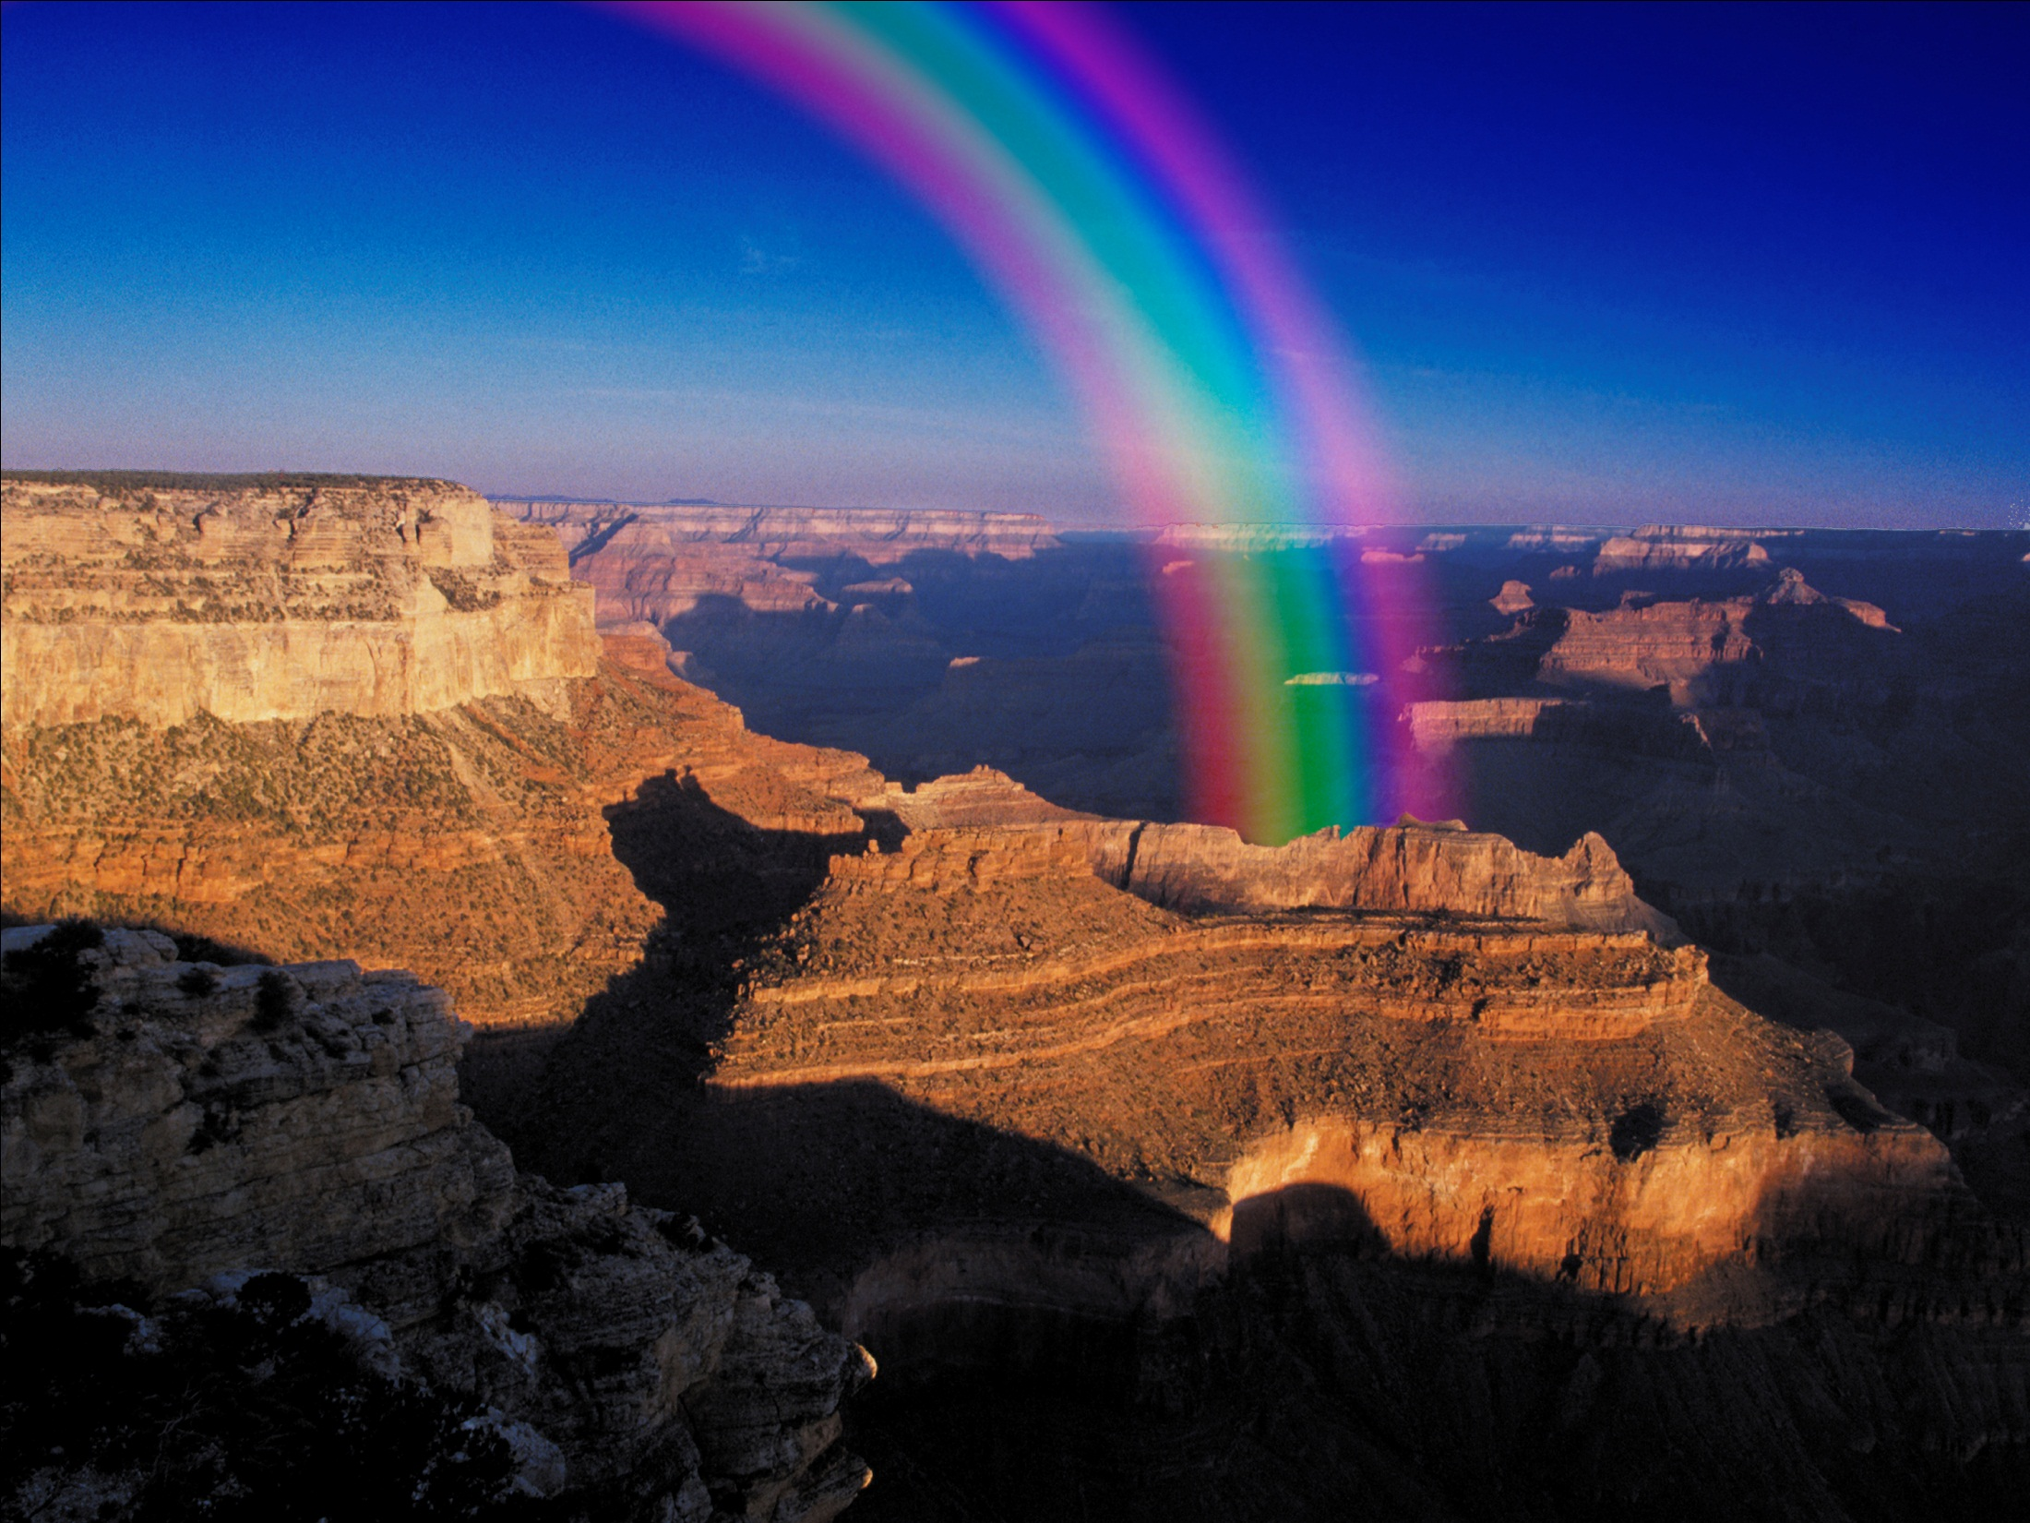
Rainbow promise
Обетование радуги
Notes:
24

Slide 25
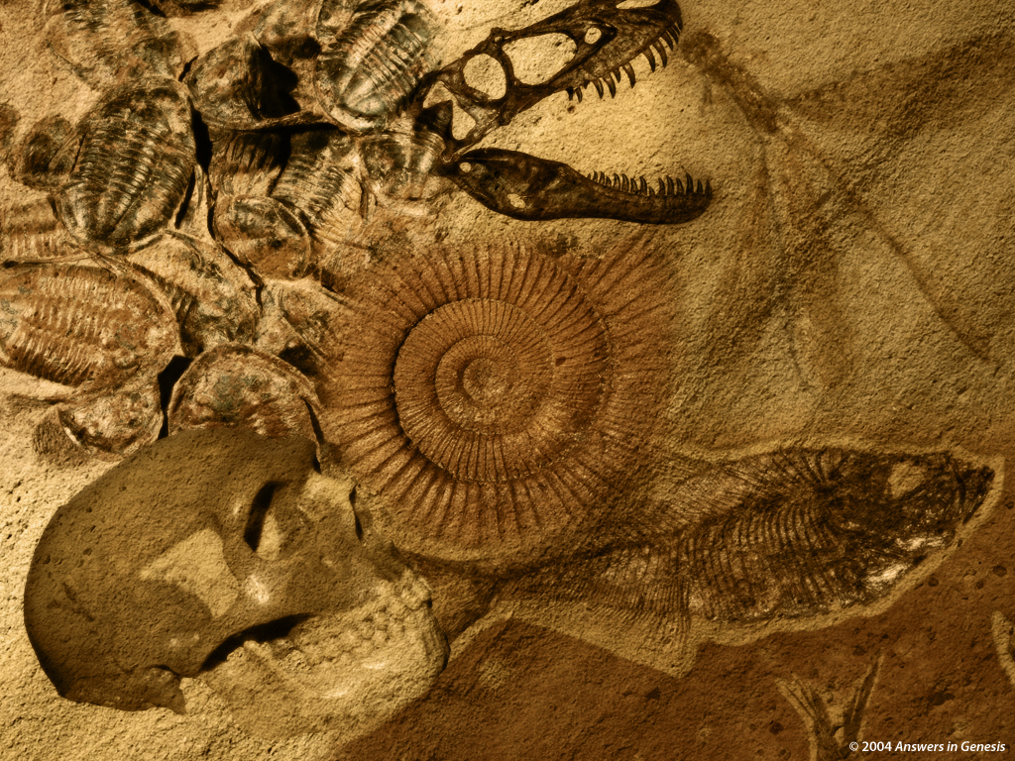
Billions of Dead Things 00058
Миллионы останков некогда живых существ
похоронены в каменных породах
и спрессованы водой
по всему лицу Земли

Slide 26

Millions of years & fossils
X

Slide 27
19C views—earth history animated
Взгляды на историю Земли в начале 19 века
Библейский взгляд (геологи-библеисты)
X
СН
П
НВ
(около 6000 лет)
Теория катастрофы (напр., Кювье, Смит)
X
СН
К
К
К
К
НВ
(миллионы лет)
Униформизм (Геттон, Лайель и др.)
СН?
НВ
(миллионы лет)

Slide 28

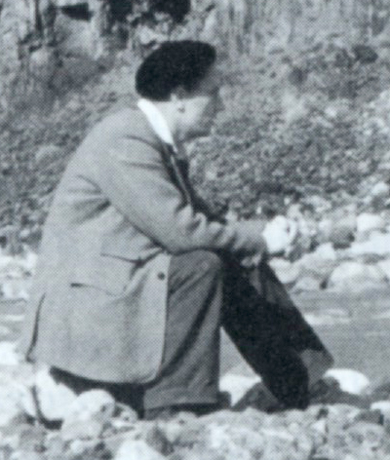
Ager 1981—brainwashing pt. 1
«Оправданием столь
длительного
и самонадеянного
отступления в историю
может служить лишь
предпринятая мною
попытка показать,
как геология подпала
под влияние теоретиков, мировоззрение которых было в большей степени обусловлено социальной и политической средой их времени, чем наблюдениями в данной области».
Notes:
Derek Ager (1923-1993), Professor and Head of the Geology Dept. at University College of Swansea (Wales) from 1969-1988 and president of the British Geological Association 1988-1990, continued in “retirement” as Emeritus Professor till his death in 1993. In his life he visited over 57 countries to look at rocks and wrote 200 papers and four books, as well as many short articles for New Scientist.
Warning to YEC not to use information from his book: Derek Ager, The New Catastrophism (Cambridge, UK: Cambridge Univ. Press, 1993), p. xi. Ager says (bold in the original): “On that side too were the obviously untenable views of bible-oriented fanatics, obsessed with myths such as Noah’s flood, and of classicists thinking of Nemesis. That is why I think it necessary to include the following ‘disclaimer’: in view of the misuse that my words have been put to in the past, I wish to say that nothing in this book should be taken out of context and thought in any way to support the views of the ‘creationists’ (who I refuse to call ‘scientific’).”
In The Nature of the Stratigraphic Record, p. 20, he says:
“This is heady wine and has intoxicated palaeontologists since the days when they could blame it all on Noah’s flood. In fact, books are still being published by the lunatic fringe with the same explanation. In case this book should be read by some fundamentalist searching for straws to prop up his prejudices, let me state categorically that all my experience (such as it is) has led me to an unqualified acceptance of evolution by natural selection as a sufficient explanation for what I have seen in the fossil record. I find divine creation, or several such creations, a completely unnecessary hypothesis. Nevertheless this is not to deny that there are some very curious features about the fossil record.”

Slide 29
Ager 1981—brainwashing pt. 1
«Иными словами, мы сами позволили
промыть себе мозги,
чтобы избежать любого
толкования прошлого,
включающего в себя
Чрезвычайные
события, которые можно назвать “катастрофическими” процессами».
Дерек Эйджер. Сущность стратиграфической летописи . Лондон: Macmillan, 1981. С. 46-47.
Notes:
Derek Ager (1923-1993), Professor and Head of the Geology Dept. at University College of Swansea (Wales) from 1969-1988 and president of the British Geological Association 1988-1990, continued in “retirement” as Emeritus Professor till his death in 1993.

Slide 30
Чего недостает?
Какой была исходная форма?

Slide 31
What’s missing? answers
A
B
C
D

Slide 32
Все на месте!
Такой и была исходая форма.

Slide 33
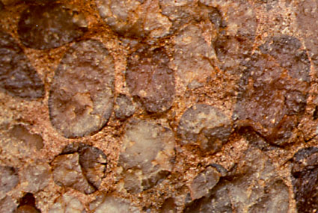
Ager 1993—rapid deposition, Sutton Stone
О «камне Саттона», т.е. конгломерате, отнесенном к «Раннему Юрскому Периоду», вблизи дома Эйджера в Суонси, Уэльс:
«Его обычно считали базальным конгломератом, образованным благодаря диахронному движению моря. Предполагалось, с учетом каждого мельчайшего отпечатка, что этот конгломерат охватывает от трех до пяти аммониевых зон и, поэтому, ему около пяти миллионов лет. Я думаю, что он был образован за несколько часов или минут».
Дэрек Эйджер. Новый Катастрофизм. Кэмбридж: Cambridge Univ. Press, 1993. С. 120.
Notes:
He then gives his reasons for this conclusion, attributing the deposit to a hurricane or tsunami.
This is near his home, so he was well acquainted with it.
Ager was Emeritus Professor of Geology, University College of Swansea.
Conglomerate is a clastic sedimentary rock that forms from the cementing of rounded cobble and pebble sized rock fragments. Conglomerate is formed by river movement or ocean wave action. The cementing agents that fill the spaces to form the solid rock conglomerate are silica, calcite, or iron oxides.
Notice in the photo above the rounded rock particles in the conglomerate. These rounded particles make conglomerate different from breccia.
Photo: http://www.indiana.edu/~geol105/1425chap5.htm, accessed 22 April 2008
Definition of conglomerate: http://volcano.und.edu/vwdocs/vwlessons/lessons/Slideshow/Serocks/Sedrock2.html, accessed 22 April 2008

Slide 34
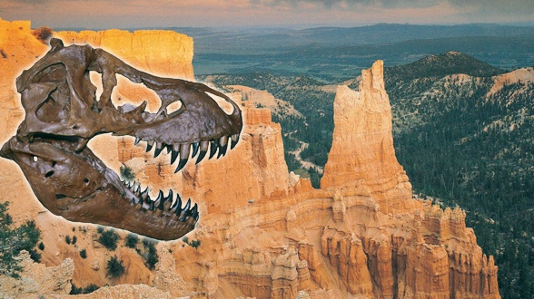
Assumptions Facts-Interpretations Geology
Антибиблейские предпосылки
БИБЛЕЙСКИЕ ПРЕДПОСЫЛКИ
СТАРАЯ ЗЕМЛЯ
Всемирного потопа не было
МОЛОДАЯ ЗЕМЛЯ
ВСЕМИРНЫЙ ПОТОП

Slide 35


Template Suite 1-Content 01360
Сколько времени требуется для образования окаменелостей?
Notes:
As a content template, this is best suited for standard content such as outlines, quotations, Scriptures, and maybe illustrations or photos. Presentation Team recommends 48–60 pt. font for headings and 28–40 pt. for body text. Because of eye flow and visual psychology, the top line may be a little closer than all other sides. This also contains a floating AiG logo that can be repositioned or removed as appropriate for the overhead’s content.

Slide 36

Labeled Bone 02014
65
МЛН
лет
Notes:
Revised: July 2005.

Slide 37
Q655 on fossilization rapid
«Фоссилизация [образование окаменелостей] – это процесс, который может длиться от нескольких часов до миллионов лет…
«Фоссилизация [образование окаменелостей] – это процесс, который может длиться от нескольких часов до миллионов лет… Время, необходимое для полной минерализации костей, сильно варьирует. Если почва насыщена минеральными веществами, этот процесс может протекать довольно быстро. Если современные кости попадут в минеральный источник, то процесс минерализации может занять всего лишь несколько недель».
Филип Кюри и Ева Коппельхас. 101 вопрос о динозаврах. Минеола, Нью Йорк: Dover Publications, 1996. С. 11.

Slide 38
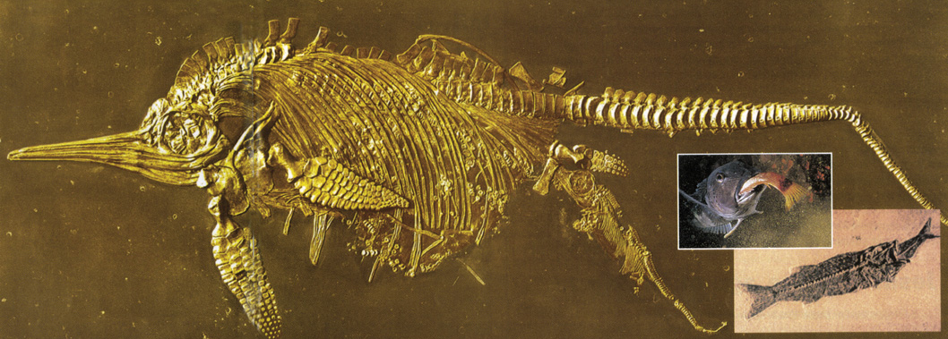
Самка Ихтиозавра в родах
Обедающая рыба
Notes:
Creation, том. 23, No. 1 (декабрь 2000-февраль 2001), стр. 10-11.
Ихтиозавр, дающий жизнь
Завтракающая рыба

Slide 39
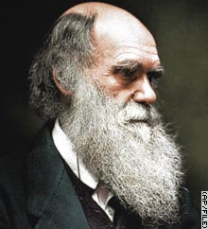
Darwin—soft creature preservation
«Никакой совершенно мягкий организм не может сохраниться» [в окаменелостях].
Чарльз Дарвин. О происхождении видов. 1859. Репр., Лондон: Penguin Books, 1968. С. 298.

Slide 40
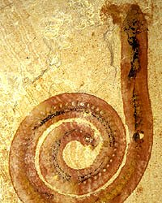
Окаменелость червя, найденная в Китае
Notes:
http://www.abc.net.au/science/articles/2004/10/27/1228791.htm, accessed 12 April 2008. The article stated that the worm was fossilized before bacteria could eat the worm.

Slide 41
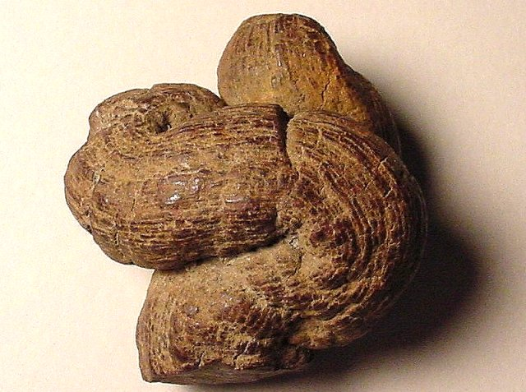
Окаменелый экскремент животного (копролит)
Notes:
“A Coprolite is the fossil that results when human or animal dung is fossilized. They are classified as trace fossils as opposed to body fossils, as they give evidence for the animal's behaviour (in this case, diet) rather than morphology. The name is derived from the Greek words κοπρος (kopros) meaning 'dung' and λιθος (lithos) meaning 'stone'. They were first described by William Buckland in 1829. … Coprolites may range in size from a few millimetres to over 60 centimetres.” Info from: http://en.wikipedia.org/wiki/Coprolite, accessed 12 April 2008
Photo: http://skywalker.cochise.edu/wellerr/fossil/coprolite/coprolite02.htm, accessed 12 April 2008. Site says that the picture is copyright free for non-commercial educational purposes.

Slide 42
Template Suite 1-Content 01360
Сколько времени требуется для образования и разрушения каменных пород?
Notes:
As a content template, this is best suited for standard content such as outlines, quotations, Scriptures, and maybe illustrations or photos. Presentation Team recommends 48–60 pt. font for headings and 28–40 pt. for body text. Because of eye flow and visual psychology, the top line may be a little closer than all other sides. This also contains a floating AiG logo that can be repositioned or removed as appropriate for the overhead’s content.

Slide 43
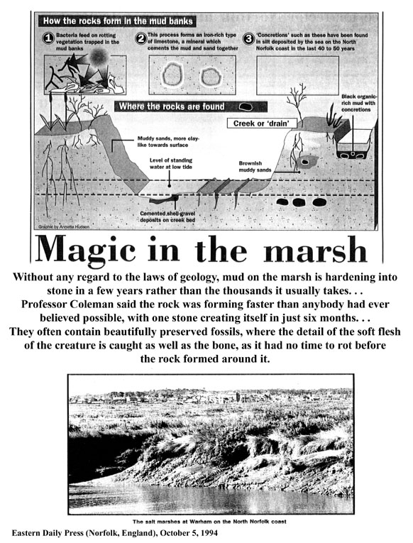
Magic in the Marsh #1
«Вопреки всем законам геологии, процесс окаменения ила на болоте протекает в течение нескольких лет, а не в течение тысячелетий, как это обычно происходит…».
Чудеса на болоте
Истерн Дейли Пресс (Норфолк, Великобритания), 5 октября 1994. С. 7.
Notes:
“Without any regard to the laws of geology, mud on the marsh is hardening into stone in a few years rather than the thousands it usually takes. ...”
Eastern Daily Press (Norfolk, UK), 5 Oct. 1994, p. 7

Slide 44
Magic in the Marsh #2
«Профессор Колеман утверждает, что горы формировались быстрее, чем кто-либо мог это предположить. Самообразование одного камня занимало всего лишь шесть месяцев. ... Горы часто содержат в себе чудесно сохранившиеся останки живых организмов: фрагменты мягких тканей и кости живых существ поглощены камнем, как будто бы у них не было времени для разложения, прежде чем скалы успевали напластоваться вокруг них».
Notes:
Professor Coleman said the rock was forming faster than anybody had ever believed possible, with one stone creating itself in just six months. ... They often contain beautifully preserved fossils, where the detail of the soft flesh of the creature is caught as well as the bone, as it had no time to rot before the rock formed around it.”

Slide 45
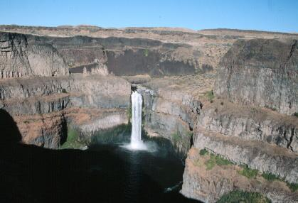
Scablands scene
Плато Колумбия (восточная окраина
штата Вашингтон) площадью 39000 км²
Водопады Палоуз
Высечены паводковыми водами за 1-2 ДНЯ, а не в течение миллионов лет
Notes:
Scablands in eastern Washington
Carved in 1-2 days
Фотография взята на сайте:
http://www.ndsu.nodak.edu/instruct/schwert/geosci/g496_columbia_plateau/g495link.htm
Геологи – сторонники теории эволюции изначально утверждали, что рельеф земных пластов?? формировался посредством водных потоков в течение миллионов лет. Многие сторонники эволюционной теории и сегодня верят в то, что эрозия является последствием 40-100 разливов ледникового озера Мизула на восток в течение 1500 – 3000 лет. Геологи, тщательно исследовавшие факты, утверждают, что эрозия была образована за 1-2 ДНЯ. Предполагается, что объем пяти тысяч кубических миль воды, неистовым потоком устремляющихся на запад со скоростью 60 миль в час, в десять раз превышает объем мировых рек. Этот поток способен унести из Монтаны в Орегон камни, величиной с дом.
См. http://www.smithsonianmag.com/smithsonian/issues95/apr95/missoula.html.
Майк Уард (Прения о разливе Мизулы, исследовательское общество креационистов, 2004 год) верит в то, что факты указывают на то, что в истории имел место один большой потоп и нескольких наводнений меньшего масштаб. Однако большая часть эрозии является результатом одного большого Потопа, происходившего во время ледникового периода. См. также заметки геологов YEC 2005 года: : http://www.answersingenesis.org/docs2005/0928megaflood.asp.
Picture source--http://www.ndsu.nodak.edu/instruct/schwert/geosci/g496_columbia_plateau/g495link.htm
Originally thought by evolutionary geologists to have formed by stream erosion over millions of years. Many evolutionists now believe the erosion was the result of 40-100 floods over the course of 1500-3000 years from glacial Lake Missoula to the east. But other geologists who have carefully investigated the evidence believe most of it was eroded in 1-2 DAYS. It is estimated that five hundred cubic miles of water rampaged westward at 60 miles an hour in a torrent flowing with ten times the volume of all the rivers on earth and carrying boulders the size of houses from Montana to Oregon. See http://www.smithsonianmag.com/smithsonian/issues95/apr95/missoula.html.
Mike Oard (The Missoula Flood Controversy, Creation Research Society, 2004) believes the evidence points to 1 big flood and maybe a few smaller ones, but most of the erosional damage was done by the big one in the post-Flood glacial period. See also this 2005 report by a YEC geologist: http://www.answersingenesis.org/docs2005/0928megaflood.asp.

Slide 46
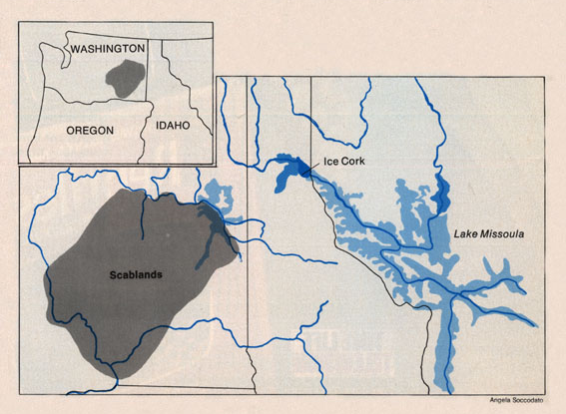
Scablands map
«“Верхушка”, представленная Геологическим обществом Америки, встала в оппозицию... Вместо того, чтобы непредвзято оценить потоп Бретца, она отвергла его, исходя из общих принципов…».
Notes:
“The ‘establishment,’ as represented by the United States Geological Society, closed ranks in opposition. … Instead of testing Bretz’s flood on its own merits, they rejected it on general principles …”
Bretz’s first geological paper was in 1923. His “Spokane Flood” flowed from the north at 400 ft deep. His fellow uniformitarian opponents called it an “outrageous hypothesis” and assaulted him verbally. But he continued to amass evidence of the flood and published another paper in 1932, but now attributing the flood to the bursting of glacial Lake Missoula to the east in Montana.
Bretz’s catastrophist theory was accepted finally by the geological establishment in 1965.
The evidence for Lake Missoula had been known since the late 1800s, but the uniformitarian geologist, Joseph Pardee, said in his published papers that it had drained slowly. Evidence suggests that he privately believed (even in 1922 before Bretz’s first paper) that the lake had burst producing a catastrophic flood, but the peer pressure of the establishment prevented him from saying so publicly.
Bretz believed that he saw evidence for 7 floods.
Glacial Lake Missoula was perched at 4,200 feet above sea level. When ice dam failed, water hundreds of meters (yards) deep swept across an area twice the size of New Jersey at freeway speed, carving giant channels through the basalt that are now dry “coulees”), depositing gravel-boulder bars over 100 meters (300 feet) high and leaving dried waterfalls that make Niagara Falls look small.

Slide 47
Scablands--Gould quote
«Бретц противостоял общепринятой и весьма узкой догме, которая никогда не имела смысла: голый король оставался голым на протяжении целого столетия. Чарльз Лайель, праотец геологического градуализма, заморочил всем голову своей доктриной о незаметном преобразовании».
Стефан Джей Гоулд. «The Great Scablands Debate». Natural History. Вып. 87:7 (август/сентябрь 1978). С. 12, 14.
Notes:
Bretz’s catastrophist theory was proposed in 1923. It was accepted finally by the geological establishment in 1965.
“Bretz stood against a firm, highly restrictive dogma that never had made any sense: the emperor had been naked for a century. Charles Lyell, the godfather of geologic gradualism, had pulled a fast one in establishing the doctrine of imperceptible change.”
Stephen Jay Gould, “The Great Scablands Debate,” Natural History, Vol. 87:7 (Aug./Sept. 1978), pp. 12, 14.

Slide 48

Божье Слово
есть ИСТИНА
БИБЛЕЙСКИЕ ОЧКИ
ЧЕЛОВЕК ОПРЕДЕЛЯЕТ «ИСТИНУ»
МИЛЛИОНЫ
ЛЕТ
МИЛЛИОНЫ
ЛЕТ
ЭВОЛЮЦИОНИЗИРОВАННЫЕ ОЧКИ
Notes:
We all have a philosophy about how evidence should be interpreted. “Oh no, not me!”
Neutrality is a non-neutral position – because it makes a positive assertion.

Slide 49
Template Suite 1-Content 01360
Повсеместные доказательства быстрого последовательного отложения
Notes:
As a content template, this is best suited for standard content such as outlines, quotations, Scriptures, and maybe illustrations or photos. Presentation Team recommends 48–60 pt. font for headings and 28–40 pt. for body text. Because of eye flow and visual psychology, the top line may be a little closer than all other sides. This also contains a floating AiG logo that can be repositioned or removed as appropriate for the overhead’s content.

Slide 50
Rapid deposition #6—fossil graveyards
Быстрое отложение
Отсутствие признаков эрозии

Slide 51
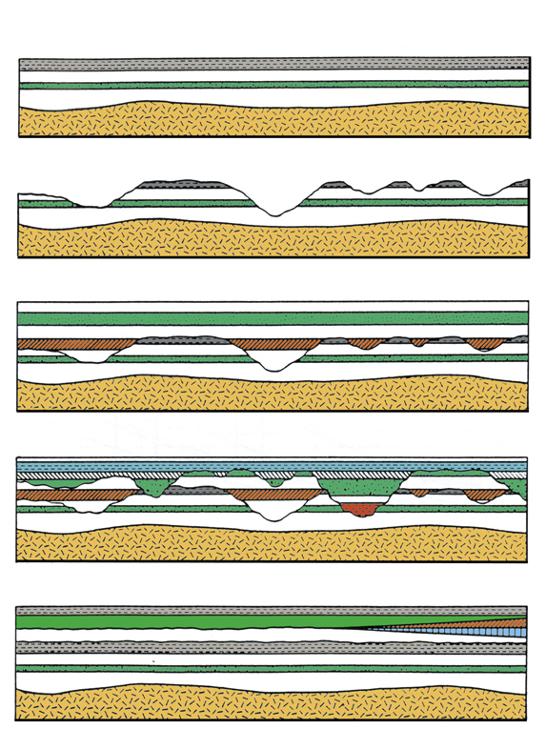
Multiple catastrophism--animated
Notes:
From CENTJ 9(2):1995, p. 226

Slide 52
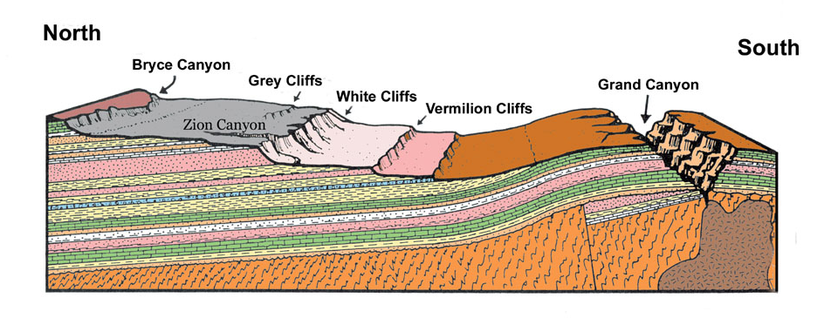
Grand Canyon cutaway
Массивные признаки эрозии
300 млн лет?
Север
Юг
Каньон Брайса
Серые скалы
Белые скалы
Большой каньон
Скалы Вермильона
Сионский каньон
По сути, отсутствие признаков эрозии между пластами
Notes:
Picture: Steven A. Austin, ed., Grand Canyon: Monument to Catastrophe (Santee, CA: Institute for Creation Research, 1994), p. 58.

Slide 53
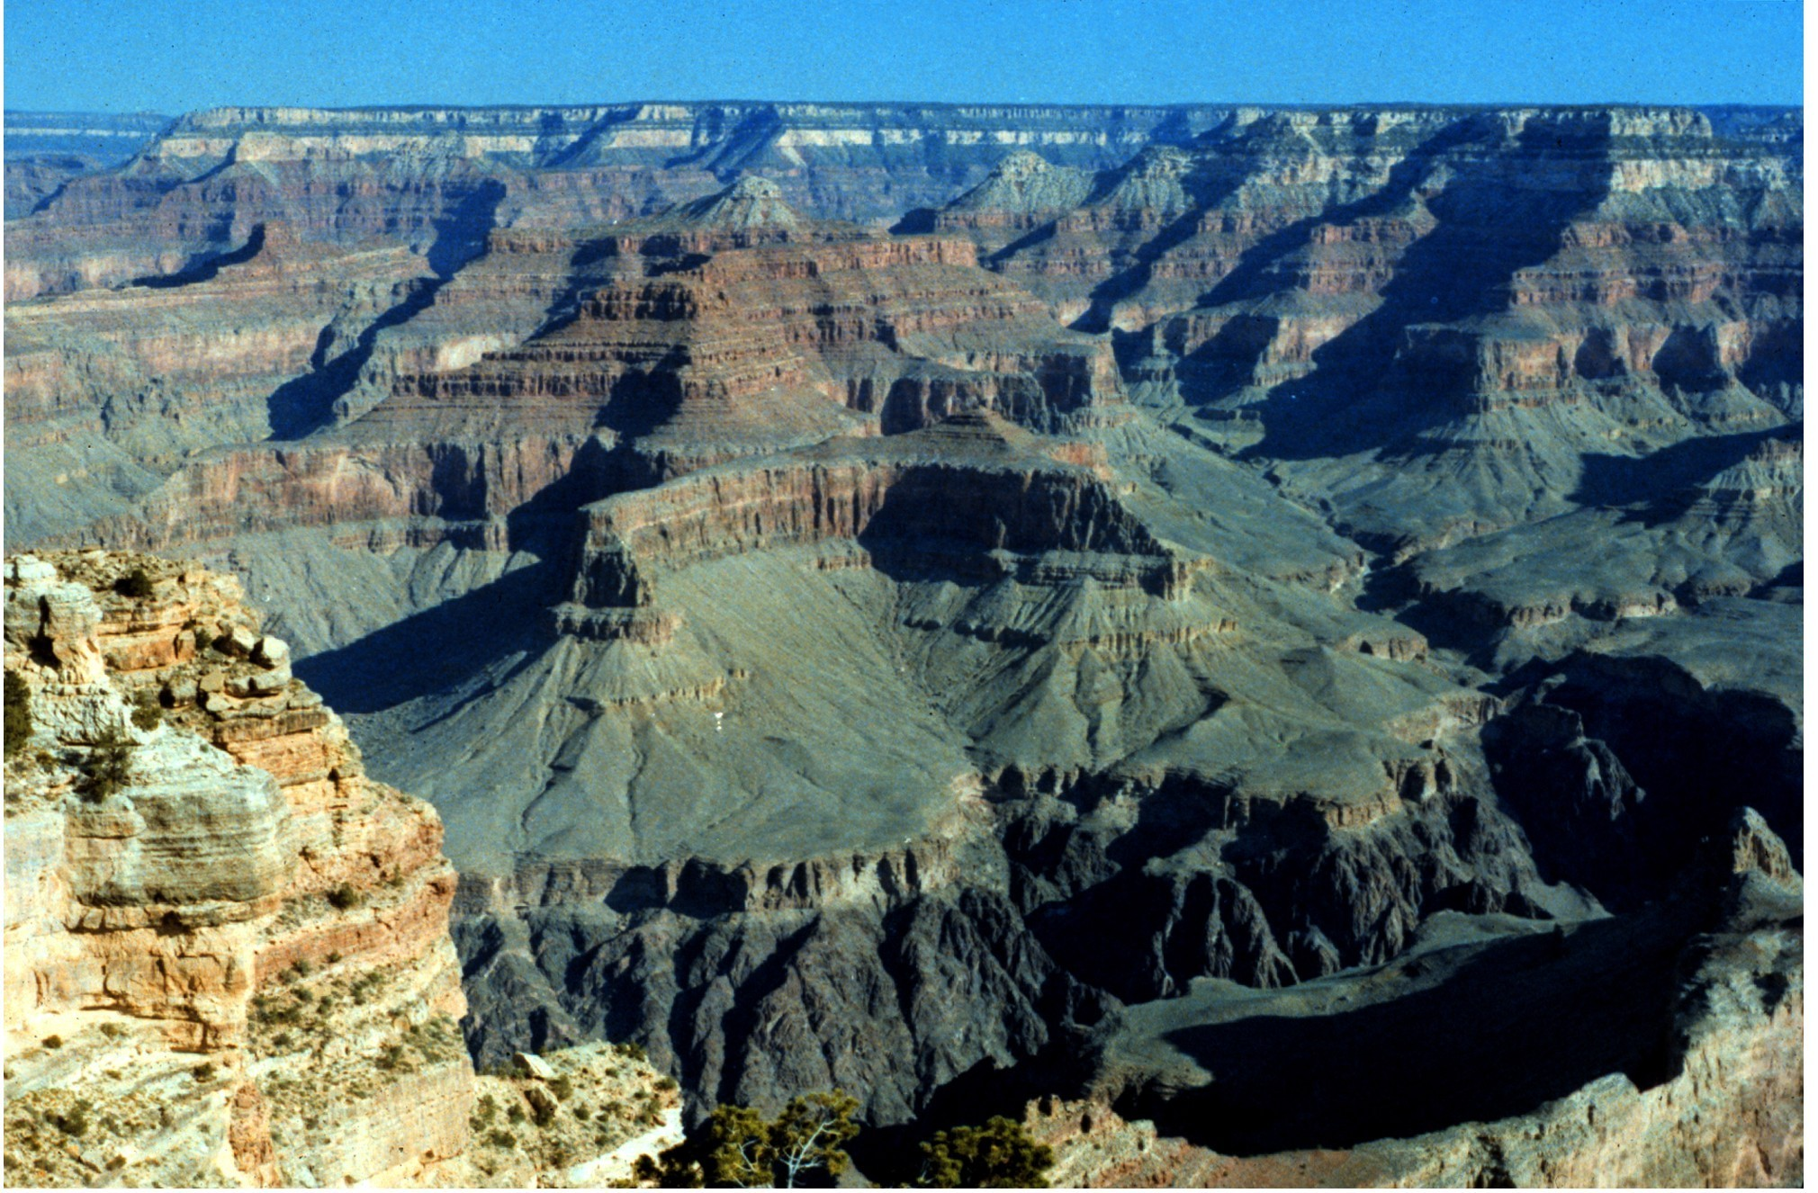
Grand Canyon—dating layers and canyon
Седиментация: 300 миллионов лет
Эрозия: 1,6 км менее, чем за 5 миллионов лет
Notes:
Evolutionary geologists knowledgeable about Grand Canyon say it was carved in about 1 million years
Conventional reasoning based on current erosion rates say about 15 million.
The layers were deposited, according to evolutionists, over the course of about 300 million years.
Tapeats Sandstone at Great Unconformity (550 mya) to Kaibab Limestone at the top (250 mya).

Slide 54
Rapid deposition #6—fossil graveyards
Быстрое отложение
Отсутствие признаков эрозии
Деформация мягких пород

Slide 55
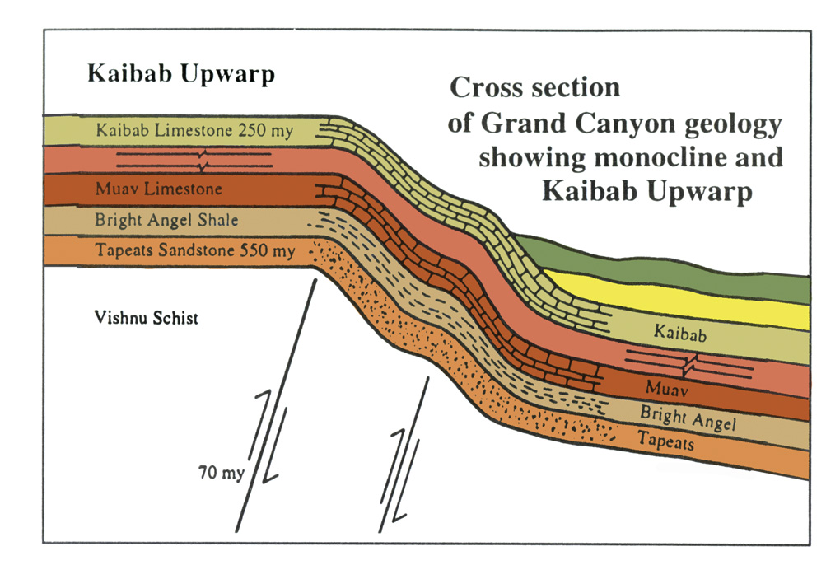
Grand Canyon—strata deformation
Деформация Кайбаб
Геологический разрез Большого Каньона, демонстрирующий моноклинальные пласты и деформацию Кайбаб
Kaibab Upwarp
Notes:
North rim (highest point is 8500 ft) is on average 1000 ft higher in elevation than the south rim.
70 million years ago is when evolutionists say the upwarp occurred, 480 million years after the Tapeats Sandstone formed!
Source: John Morris, The Young Earth (Master Books, 1994), pp. 107-8.

Slide 56
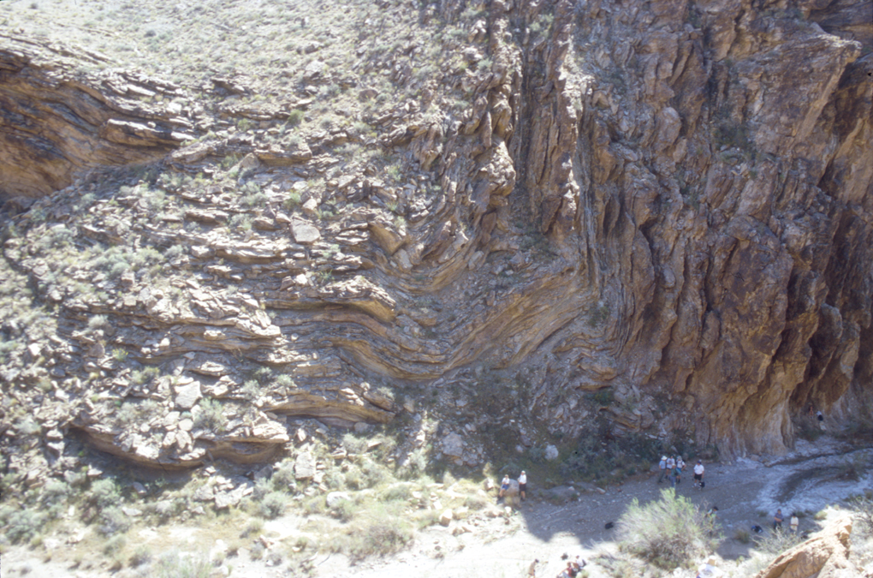
Grand Canyon—90 degree bend
Notes:
Grand Canyon deformation—my slide *** add notes on why these could be rocks bent slowly under pressure after they had hardened, but were deformed while still relatively soft. ??? No elongation of the sand grains? No cracking of the crystals?

Slide 57
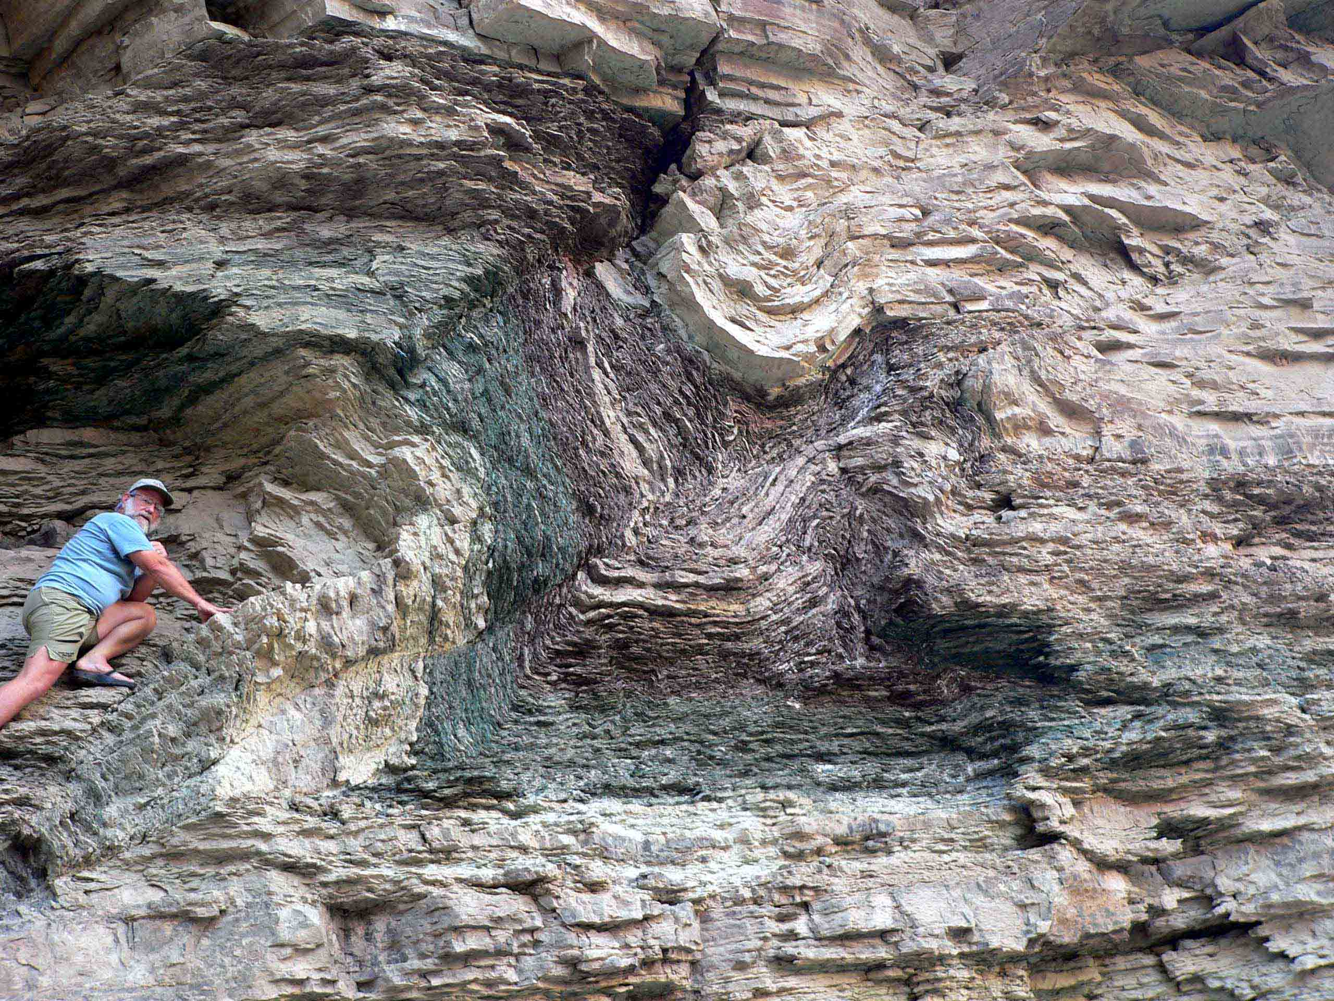
Notes:
Folding in the Bright Angel Shale (dated at 530 MYA by conventional geology) that is right at the Whitmore helicopter pad where we fly out of Grand Canyon. Evolutionists tell us that under heat and pressure solid rocks will bend. But in this case the rock gets metamorphosed, which this shale is not. The evidence says this was wet and relatively soft and plastic when it was bent.

Slide 58
Rapid deposition #6—fossil graveyards
Быстрое отложение
Отсутствие признаков эрозии
Деформация мягких пород
Отсутствие биотурбации в стыках

Slide 59
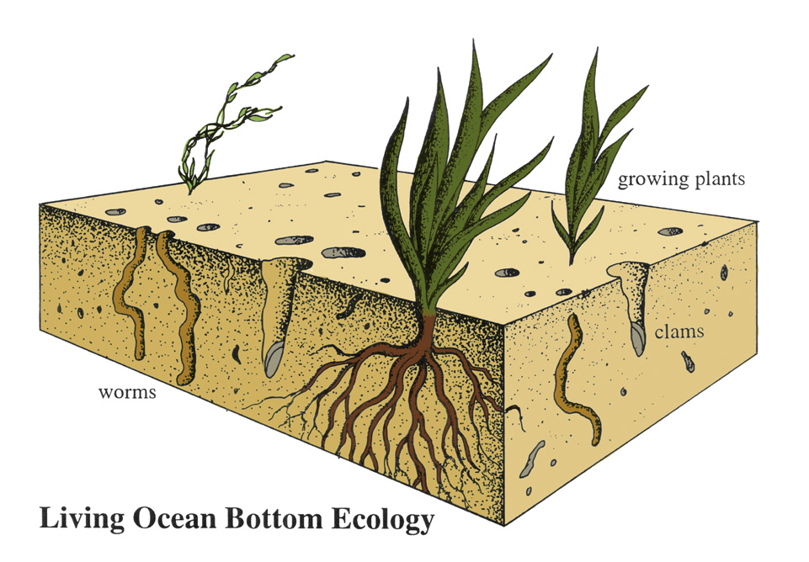
Bioturbation illustrated
живые растения
моллюски
черви
Экология жизни океанического дна
Notes:
John Morris, The Young Earth. This is very rarely seen or where it is, it is reasonable to imagine that the evidence in the particular rock formation could have been caused by animal life in a matter or hours, days or weeks during the alternating periods of calm and violence at this location, rather than being evidence of thousands or millions of years.

Slide 60
Rapid deposition #6—fossil graveyards
Быстрое отложение
Отсутствие признаков эрозии
Деформация мягких пород
Отсутствие биотурбации в стыках
Отпечатки зыби, следов животных и капель

Slide 61
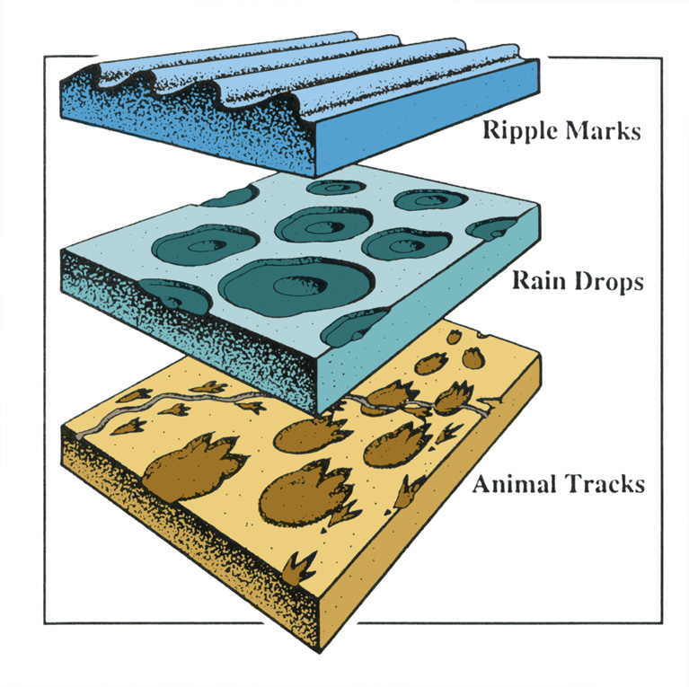
Marks and tracks illustrated
Отпечатки зыби
Отпечатки капель
Следы животных
Notes:
Grand Canyon deformation—my slide
Evidence that animal tracks were made under water, not air (as previously thought), in Grand Canyon, Coconino Sandstone: http://www.answersingenesis.org/home/area/magazines/docs/v15n1_grandcanyon.asp

Slide 62
Rapid deposition #6—fossil graveyards
Быстрое отложение
Отсутствие признаков эрозии
Деформация мягких пород
Отсутствие биотурбации в стыках
Отпечатки зыби, следов животных и капель
Многослойные окаменелости

Slide 63
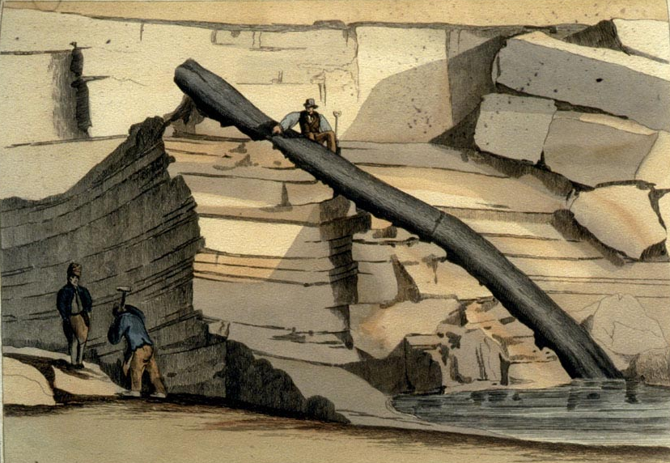
Craigleith polystrate tree
Notes:
My slide
This tree was found in 1826 in Craigleith quarry near Edinburgh, Scotland, in a 200-ft thick mass of alternation sandstone and shale.
The in-situ (autochthonous) and transport (allochthonous) theories were much debated from the 1820s to the early 1840s, though even Buckland said in 1840 that he only knew of a few trees that looked in-situ.

Slide 64
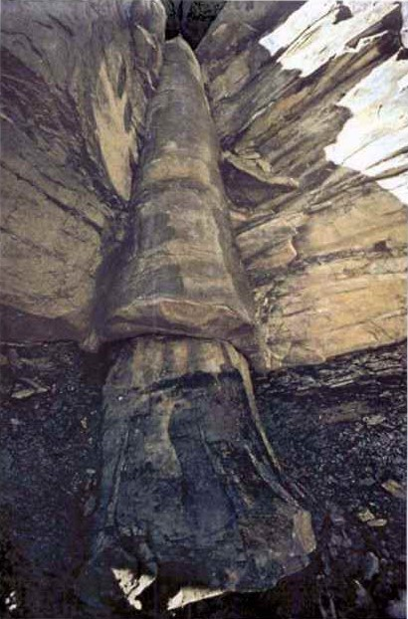
Пласт угля
Известняк
Залежи угля Кеттлс
(Куксвиль, Теннесси)
Пласт угля
Фото: Д. Пэттон

Slide 65
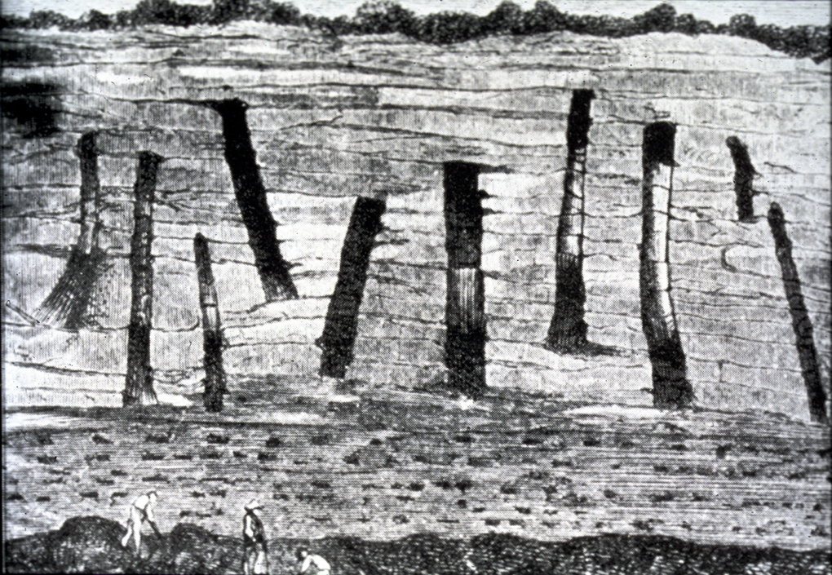
French cliff polystrates
Notes:
My slide
This tree was found in 200 ft thick mass of alternation sandstone and shale

Slide 66
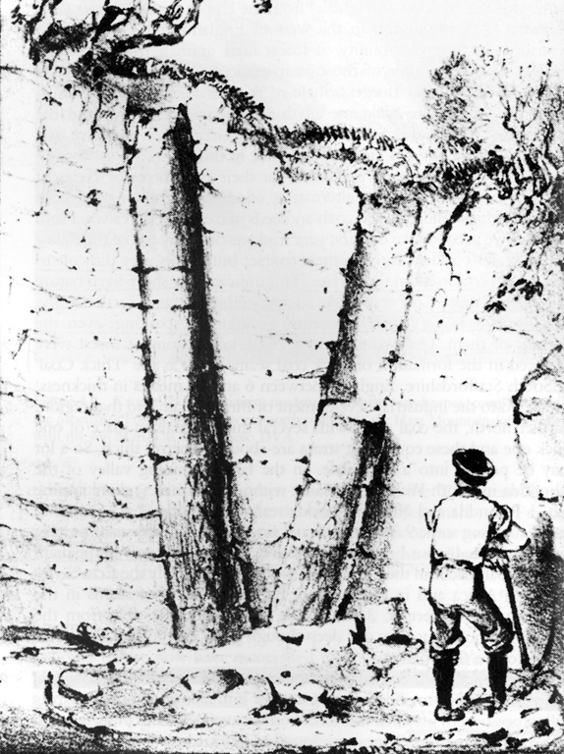
Polystrate tree--Ager
«Очевидно, отложение должно было произойти очень быстро, чтобы похоронить дерево в стоячем положении, прежде чем оно разложилось или упало.
... Нам не избежать вывода, что отложение временами бывает очень быстрым и что иногда оно прерывается на длительное время, хотя оно выглядит однообразным и непрерывным».
«В положении роста»
Дэрек Эйджер. Новый Катастрофизм. Кэмбридж: Cambridge Univ. Press, 1993. C. 48-49.
Notes:
Note the text under the picture (both appear on p. 48). Those trees are not in position of growth for they were not buried gradually as they grew and a catastrophe that laid down that much sediment would not leave the trees standing. Furthermore such polystrate trees never have any branches or roots. What kind of trees grow like that?

Slide 67
What about radiometric dating methods
Что можно сказать о радиометрических методах датирования?
Notes:
As a content template, this is best suited for standard content such as outlines, quotations, Scriptures, and maybe illustrations or photos. Presentation Team recommends 48–60 pt. font for headings and 28–40 pt. for body text. Because of eye flow and visual psychology, the top line may be a little closer than all other sides. This also contains a floating AiG logo that can be repositioned or removed as appropriate for the overhead’s content.

Slide 68
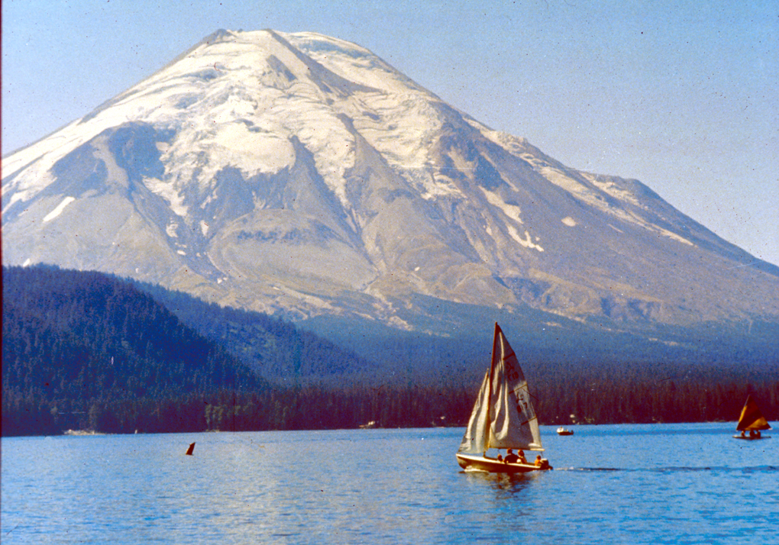
Mt. St. Helens 1—before eruption

Slide 69
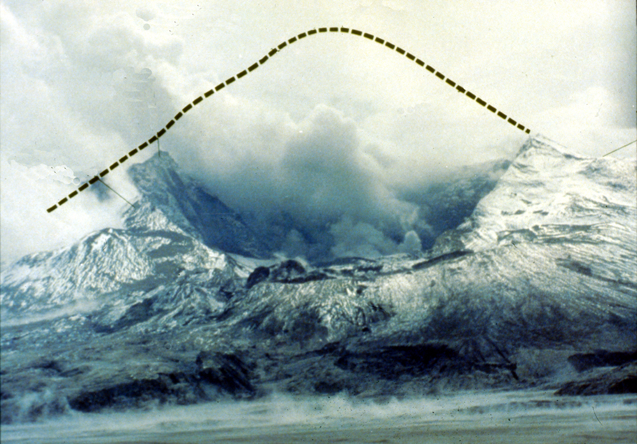
Mt. St. Helens 3—top blown off
Купол лавы
Notes:
A lava dome started forming soon after the eruption. The first two domes were blown away by subsequent smaller eruptions in 1980. The present dome started forming in late October 1980 and continues growing to this day, though at faster rate than in the first 6 years (see below).
During 17 so-called dome-building eruptions, from 18 October 1980 to 26 October 1986, thick pasty lava oozed out of the volcanic vent like toothpaste from a tube. Dacite lava is too thick to flow very far, so it simply piled up around the vent, forming the mountain-like dome, which now plugs the volcanic orifice.
Mountain rapidly rebuilding in 2005!
Sept 25, 2005 article: http://www.billingsgazette.com/index.php?tl=1&display=rednews/2005/09/25/build/nation/52-st-helens.inc
“Although things could change at any time, scientists are not expecting any big changes at Mount St. Helens in the near future. The new lava dome is growing about six times faster than it did during the six years of dome building between 1980 and 1986. The extrusion rate is about 1.3 to 9.2 cubic yards per second, averaging 3 cubic yards - enough to fill up the back of a pickup truck every second.
The new Mount St. Helens dome was about 10 feet below the rim of the crater in July, although it has crumbled a little since then. The growth has been in a series of six big upward thrusts or "whalebacks" as the scientists like to call them because of their shape. At the rate it is growing, Mount St. Helens could regain its conical top within decades.“

Slide 70
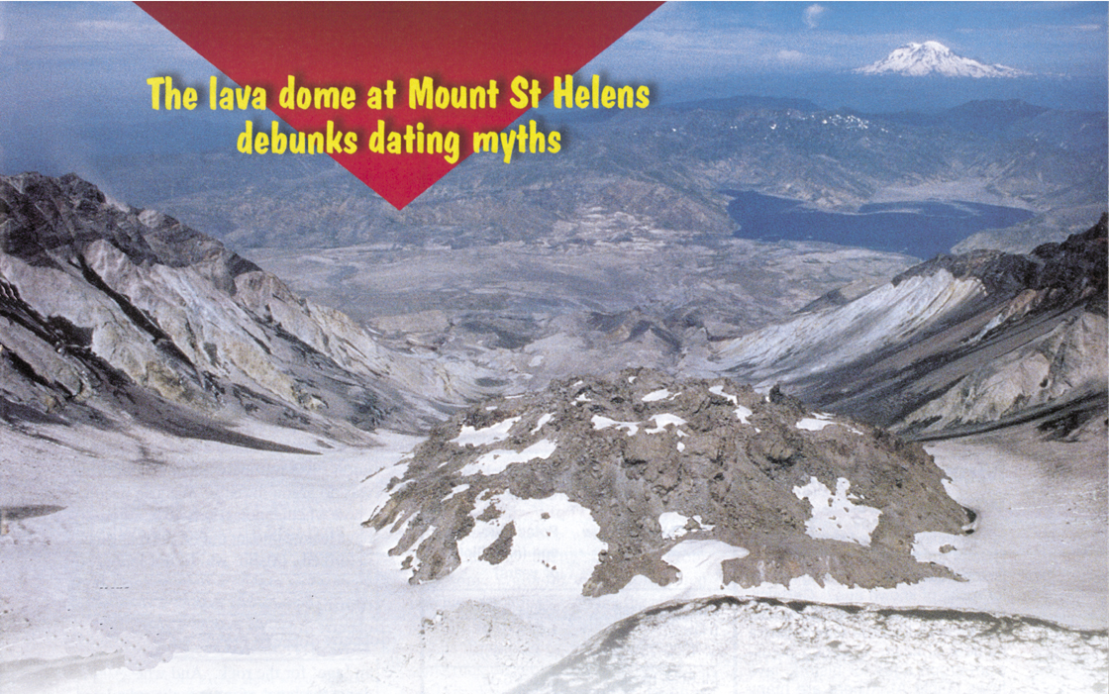
Mt. St. Helens—dome dating
Конус из лавы на горе Святой Елены развенчивает мифы о датировании
Радиометрический возраст: 340000 – 2,8 млн. лет
Фактический возраст: менее 12 лет!!
Notes:
Пик из лавы на горе Святой Елены
Разоблачение мифа о датировании
Журнал Creation
Радиометрический возраст: 340,000 – 2,8 миллионов лет
Фактический возраст: менее 25 лет!
Журнал Creation 23:3 (июнь-август 2001), стр. 23-25. В этой статье приведены и другие примеры ошибочного датирования в мировом масштабе.
Вышеприведенные радиометрические данные были получены в том время, когда фактический возраст гор был всего лишь 12 лет. Сбор образцов горных пород и их анализ был проведен в главной лаборатории в 1992 году. Данные о происхождении образцов не были переданы лаборатории
Creation Magazine 23:3 (June-Aug. 2001), pp. 23-25. Other examples of erroneous dating from various places in the world are in this article. Было известно лишь, что это дацит с низким содержанием аргона.
Быстрое восстановление горы в 2005 году!
Статья от 25 сентября 2005 года:
http://www.billingsgazette.com/index.php?tl=1&display=rednews/2005/09/25/build/nation/52-st-helens.inc
«Не смотря на то, что ситуация может измениться в любое время, ученые не ожидают глобальных перемен на горе St.Helens в ближайшем будущем. Купол лавы увеличивается теперь в шесть раз быстрее чем это было в период с 1980 по 1986 гг. Уровень выталкивания равен 1,3-9,2 кубических ярда в секунду. В среднем это значение соответствует 3 кубическим ярдам. Этого количества достаточно для того, чтобы заполнить кузов грузового автомобиля в течение одной секунды.
В июле новый купол лавы горы St. Helens находился на глубине около 10 футов ниже кромки кратера. К настоящему времени он немного поднялся. Рост сопровождался шестью сильными толчками вверх или как их называют ученые на шесть «китовых спин» (whalebacks) из-за их формы. В таком темпе гора St.Helens может восстановить коническую своей вершины в течение нескольких десятков лет.»
Creation Magazine 23:3 (June-Aug. 2001), pp. 23-25. Other examples of erroneous dating from various places in the world are in this article.
The above radiometric dates were calculated when the rocks were only 12 years old. The rock samples were collected by and analysized by a top lab in 1992. The lab was not told where the samples were taken from, but that they were from dacite rock and low levels of argon were expected.
Mountain rapidly rebuilding in 2005!
Sept 25, 2005 article: http://www.billingsgazette.com/index.php?tl=1&display=rednews/2005/09/25/build/nation/52-st-helens.inc
“Although things could change at any time, scientists are not expecting any big changes at Mount St. Helens in the near future. The new lava dome is growing about six times faster than it did during the six years of dome building between 1980 and 1986. The extrusion rate is about 1.3 to 9.2 cubic yards per second, averaging 3 cubic yards - enough to fill up the back of a pickup truck every second.
The new Mount St. Helens dome was about 10 feet below the rim of the crater in July, although it has crumbled a little since then. The growth has been in a series of six big upward thrusts or "whalebacks" as the scientists like to call them because of their shape. At the rate it is growing, Mount St. Helens could regain its conical top within decades.“

Slide 71
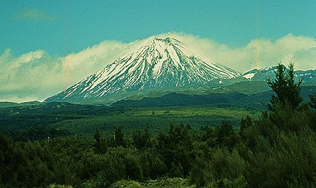
Dating Mt. Ngauruhoe
Гора Нгаугуруху, Новая Зеландия
5 извержений с 1949 по 1975
K-Ar датирование: 270 000 – 3,5 млн лет
Возраст гор в действительности <50 лет!
Notes:
Source of picture and text below: http://volcano.und.edu/vwdocs/volc_images/img_ngauruhoe.html
Mt. Ngauruhoe is a beautifully shaped volcano on the edge of the Tongariro massif. Ngauruhoe is New Zealand's most active volcano with 61 eruptions since 1839 (most recent eruption in 1977). Photograph of Ngauruhue by W.B. Hamilton, U.S. Geological Survey, November 1965.
My statement summarizes the research by Andrew Snelling, “The cause of anomalous Potassium-Argon ‘ages’ for recent andesite flows at Mt. Ngauruhoe, New Zealand, and the implications for Potassium-Argon ‘dating’,” Proceedings of the Fourth International Conference on Creationism (Pittsburgh: Creation Science Fellowship, 1998), pp. 503-525. Andrew collected the samples and sent them to a top US lab for dating. He did not tell the lab where the samples were collected but suggested that they could be “young,” so as to ensure that the lab took extra care in their analysis. Andrew reports in this paper 24 other published examples of similarly erroneous dates (by millions of years) for rocks that are only a few decades or centuries old. The implication is that the lavas already had the argon in them from the mantle and there is no way to distinguish primordial AR-40 from the AR-40 that results from decay of K-40 after the lava crystalizes.

Slide 72
Rocks: known or unknown age?
Породы
известного
возраста
Породы
неизвестного
возраста
Радиометрическое датирование очевидно не работает.
Радиометрическое датирование, поразумевается, работает.

Slide 73
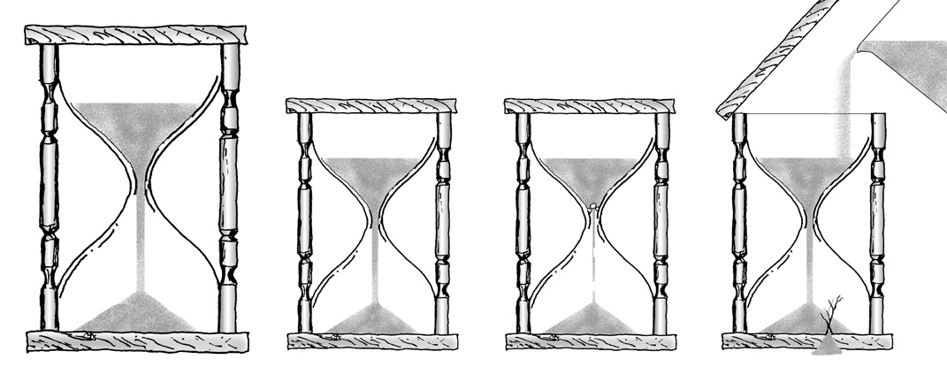
Radiometric dating--hourglasses
Предпосылки радиометрического датирования
Родитель
?
?
?
?
Дочь
?
Daughter
Исходные данные?
Период распада?
Добавление или убавление?
Notes:
From The Answers Book, p. 81.
Article summarizing the 2003 RATE research on helium in zircons and C-14 both showing accelerated decay rates in the past and pointing an earth of only a few thousands of years: Carl Wieland, “RATE group reveals exciting breakthroughs!”, <www.answersingenesis.org/docs2003/0821rate.asp>, 21 Aug. 2003.
Why are these decay processes believed to date with the lava crystallized? Andrew Snelling explains:
The minerals in the volcanic rocks which contain the radioisotopes don't form until the lava cools and crystallizes. This means that the radioisotopes aren't locked into those minerals until the lavas crystallize. And until the radioisotopes are locked into the minerals the clock hasn't been set to age zero. While the lava is still molten the radioisotopes are free to move around. That's why the ages obtained on the volcanic rocks are said to date when the lavas crystallized. However, this doesn't take into account the possibility that the radioisotopes locked into the minerals could have been inherited from the lavas formed as magmas deep inside the earth. But their assumption of dating when the lava crystallized is also based on knowledge that some minerals only preferentially lock in parent radioisotopes and reject the daughter isotopes because the latter are chemically different. This is presumed then to set the clocks at zero, so that all the daughter isotopes measured today have resulted from radioactive decay of the parent isotopes locked in when the minerals and the lavas crystallized.

Slide 74
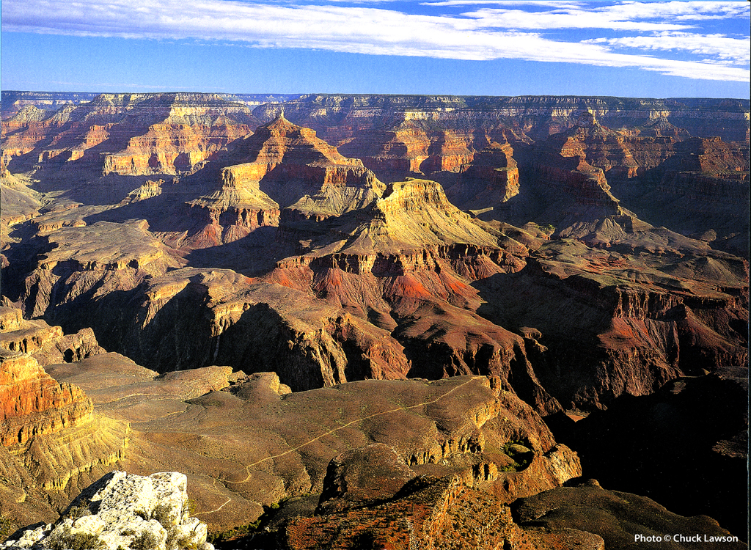
Grand Canyon – calendar 2004 Aug.
Миллионы
лет?
Ноев
Потоп!
Notes:
Photo from “Grand Canyon 2004 Engagement Calendar” (August) produced by Smith-Southwestern, Inc., P.O. box 20100, Mesa, AZ 85277-100.

Slide 75


A&E on bones
Ноев
Потоп
БОЛЬ
СМЕРТЬ
УБИЙСТВО
БОЛЕЗНЬ
БОРЬБА
СТРАДАНИЯ
ВЫМИРАНИЕ
X
БОЛЬ
СМЕРТЬ
УБИЙСТВО
БОЛЕЗНЬ
БОРЬБА
СТРАДАНИЯ
ВЫМИРАНИЕ
Миллионы лет
X
Notes:
75

Slide 76
Geologic Timescale 00089
ЭТАПЫ ГЕОЛОГИЧЕСКОЙ ИСТОРИИ
ЭРА
ПЕРИОД
ЭПОХА
ПРЕЕМСТВЕННОСТЬ ЖИЗНИ
Кайнозойская
Молодая жизнь
Четвертичный
0-1 миллион лет
Ранний плейстоцен
Отложения после потопа
Третичный
62 миллиона лет
Плиоцен
Милоцен
Олигоцен
Эоцен
Меловой
72 миллиона лет
Мезозойская
средняя жизнь
Юрский
46 миллионов лет
Триаский
49 миллионов лет
Пермский
50 миллионов лет
Пеннсильванский
30 миллионов лет
Отложения во время потопа
Каменноугольный
Миссиссиппский
35 миллионов лет
Девонский
60 миллионов лет
Палеозойская
древняя жизнь
Силурский
20 миллионов лет
Ордовикский
75 миллионов лет
Кембрийский
100 миллионов лет
Прекембрийский
Отложения до потопа

Slide 77
Flood on Mars Q501
«Потоп, схожий по своим пропорциям с библейским – по объему воды способный наполнить Средиземное море, – хлынул вниз с Марсовых гор около миллиарда лет назад, и это подтверждено последними фотографиями с “Путеискателя” [Pathfinder]».
Роберт С. Бойд. «Древние срезы говорят о ‘ключевых ингредиентах для жизни’». Cincinnati Enquirer, 8 июля 1997 года.
Notes:
“A flood of biblical proportions - enough to fill the Mediterranean Sea - gushed down from the highlands of Mars a billion or so years ago, the latest pictures from the Pathfinder confirmed Monday.”
Robert S. Boyd, “Ancient gullies suggest ‘key ingredient for life’,” Cincinnati Enquirer, July 8, 1997.

Slide 78
Noachian Epoch on Mars Q853
«Возможно, в результате полного высвобождения газов из слоёв магмы вулкана Тарсис образовался глобальный слой воды глубиной 400 футов [ок. 120 м]... К самому концу Ноевой эпохи вулканическая активность угасла...».
Роджер Филипс (директор, Washington U.'s McDonnell Центр Космических Наук). «Бедствие на Марсе могло произвести условия для жизни». New York Times, 16 марта 2001.
Notes:
“The total release of gases from Tharsis magma may have produced the equivalent of a global layer of water nearly 400 feet deep ... At the very end of the Noachian epoch, volcanic activity dissipated...”
Roger Phillips (Dir., Washington U.'s McDonnell Center for Space Sciences), “Mars Calamity May Have Created Conditions for Life,” New York Times, Mar. 16, 2001.
There are other possible explanations for the geological features on Mars that are interpreted as flood deposits, for similar features appear on the Moon, where noone believes there ever was water and on lava flows on dry land on earth. They could be the result of repeated volcanic eruptions or even surges in one eruption. See Creation, 26:1 (Dec. 2003-Feb. 2004), pp. 10-13.

Slide 79

Noah's Flood on Mars 00342
Ноев потоп на Марсе?

Slide 80
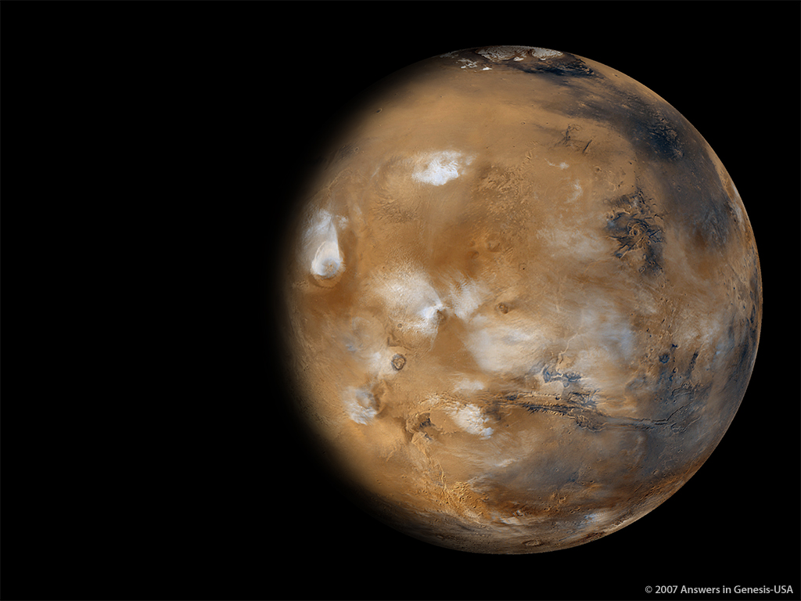
Mars + Water 01428
Марс
На полюсах имеется лед.
НЕТ ВОДЫ!
Воды в жидком состоянии не было обнаружено.

Slide 81
Rom. 1:21-22 NAS
Римлянам 1:21-22
21 Но как они, познав Бога, не прославили Его, как Бога, и не возблагодарили, но они осуетились в умствованиях своих, и омрачилось несмысленное их сердце.
22 Называя себя мудрыми, они обезумели.

Slide 82
Ager: We’ve been brainwashed
Дэрек Эйджер:
«Мы сами позволили промыть себе мозги…».

Slide 83

Q 706 Archer
«При поверхностном прочтении первой главы Книги Бытие может создаться впечатление, что весь процесс творения занял шесть двадцатичетырехчасовых дня. Если бы еврейский автор имел намерение вложить в эти слова именно такой смысл...
то это, похоже, противоречит современным научным исследованиям, которые показывают, что планета Земля была создана несколько миллиардов лет тому назад…».
Глисон Арчер. Введение в Обзор Ветхого Завета. Чикаго: Moody, 1985. С. 187.
Notes:
“From a superficial reading of Genesis 1, the impression would seem to be that the entire creative process took place in six twenty-four-hour days. If this was the true intent of the Hebrew author ...
this seems to run counter to modern scientific research, which indicates that the planet Earth was created several billion years ago...”
Gleason Archer, A Survey Of Old Testament Introduction (Chicago: Moody, 1985), p. 187.

Slide 84
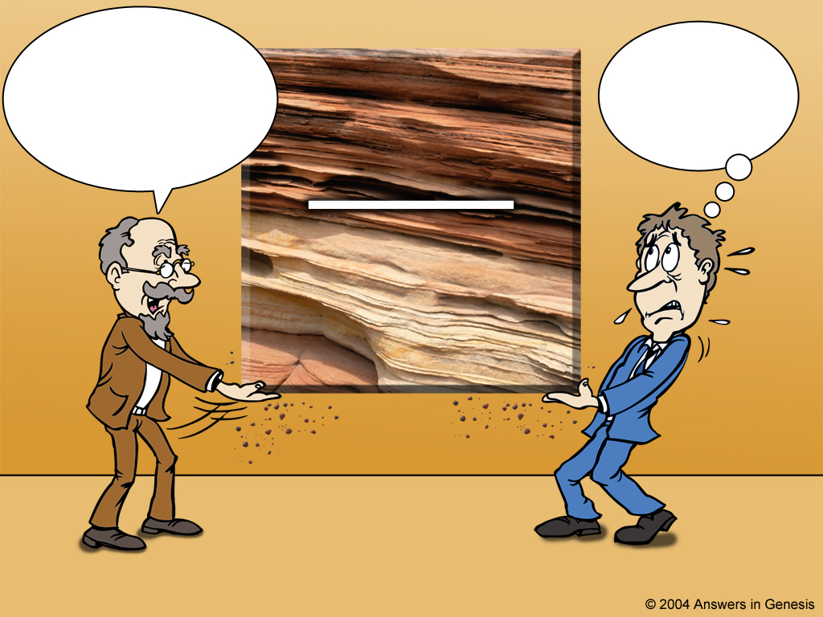
Scientist and theologian
Библия не права! Этим камням миллионы лет. Ты должен поверить мне, потому что я ученый.
Просто приму миллионы лет и добавлю их к Библии!
ПЛАСТЫ СКАЛ
МИЛЛИОНЫ ЛЕТ
Ученый
Богослов
Notes:
However, instead of accepting the history of God’s Word, theologians have compromised with the ideas of fallible men. You say:
But, wait a minute! Hasn’t science PROVED the earth is millions of years old? And what about the Gap Theory, and Theistic Evolution, and the Day Age Theory and Progressive Creation and didn’t dinosaurs die out 65 million years ago? However, all of these questions start with ideas OUTSIDE the Bible

Slide 85

Science is not the issue
В действительности, это НЕ наука!

Slide 86
Божье Слово
есть ИСТИНА
БИБЛЕЙСКИЕ ОЧКИ
ЧЕЛОВЕК ОПРЕДЕЛЯЕТ «ИСТИНУ»
МИЛЛИОНЫ
ЛЕТ
МИЛЛИОНЫ
ЛЕТ
ЭВОЛЮЦИОНИЗИРОВАННЫЕ ОЧКИ
Notes:
We all have a philosophy about how evidence should be interpreted. “Oh no, not me!”
Neutrality is a non-neutral position – because it makes a positive assertion.

Slide 87
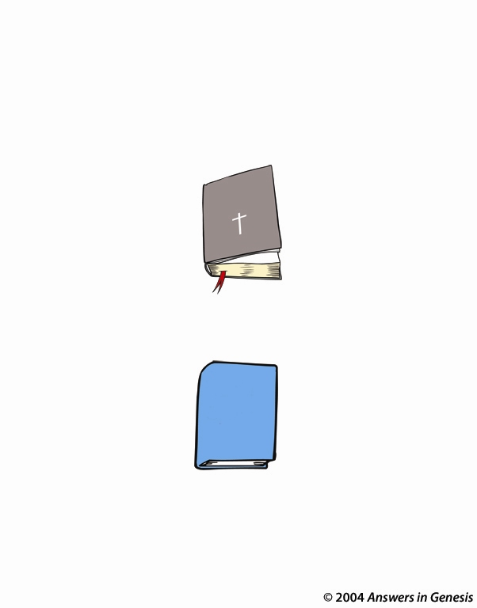
Which authority?
Чей авторитет?
Непогрешимое
СЛОВО БОЖЬЕ
Библия
Научные теории
Ошибочные мнения грешных людей

Slide 88





Scientist & Bible—layered new
Земле миллиарды лет, а Ноева потопа не было вообще. Поверь мне на слово!
Я сотворил Землю 6000 лет назад и послал всемирный потоп. Поверь Мне на слово!
Доктор Глисон Арчер и другие ВЗ ученые, которые полагаются на светских геологов
БИБЛИЯ

Slide 89
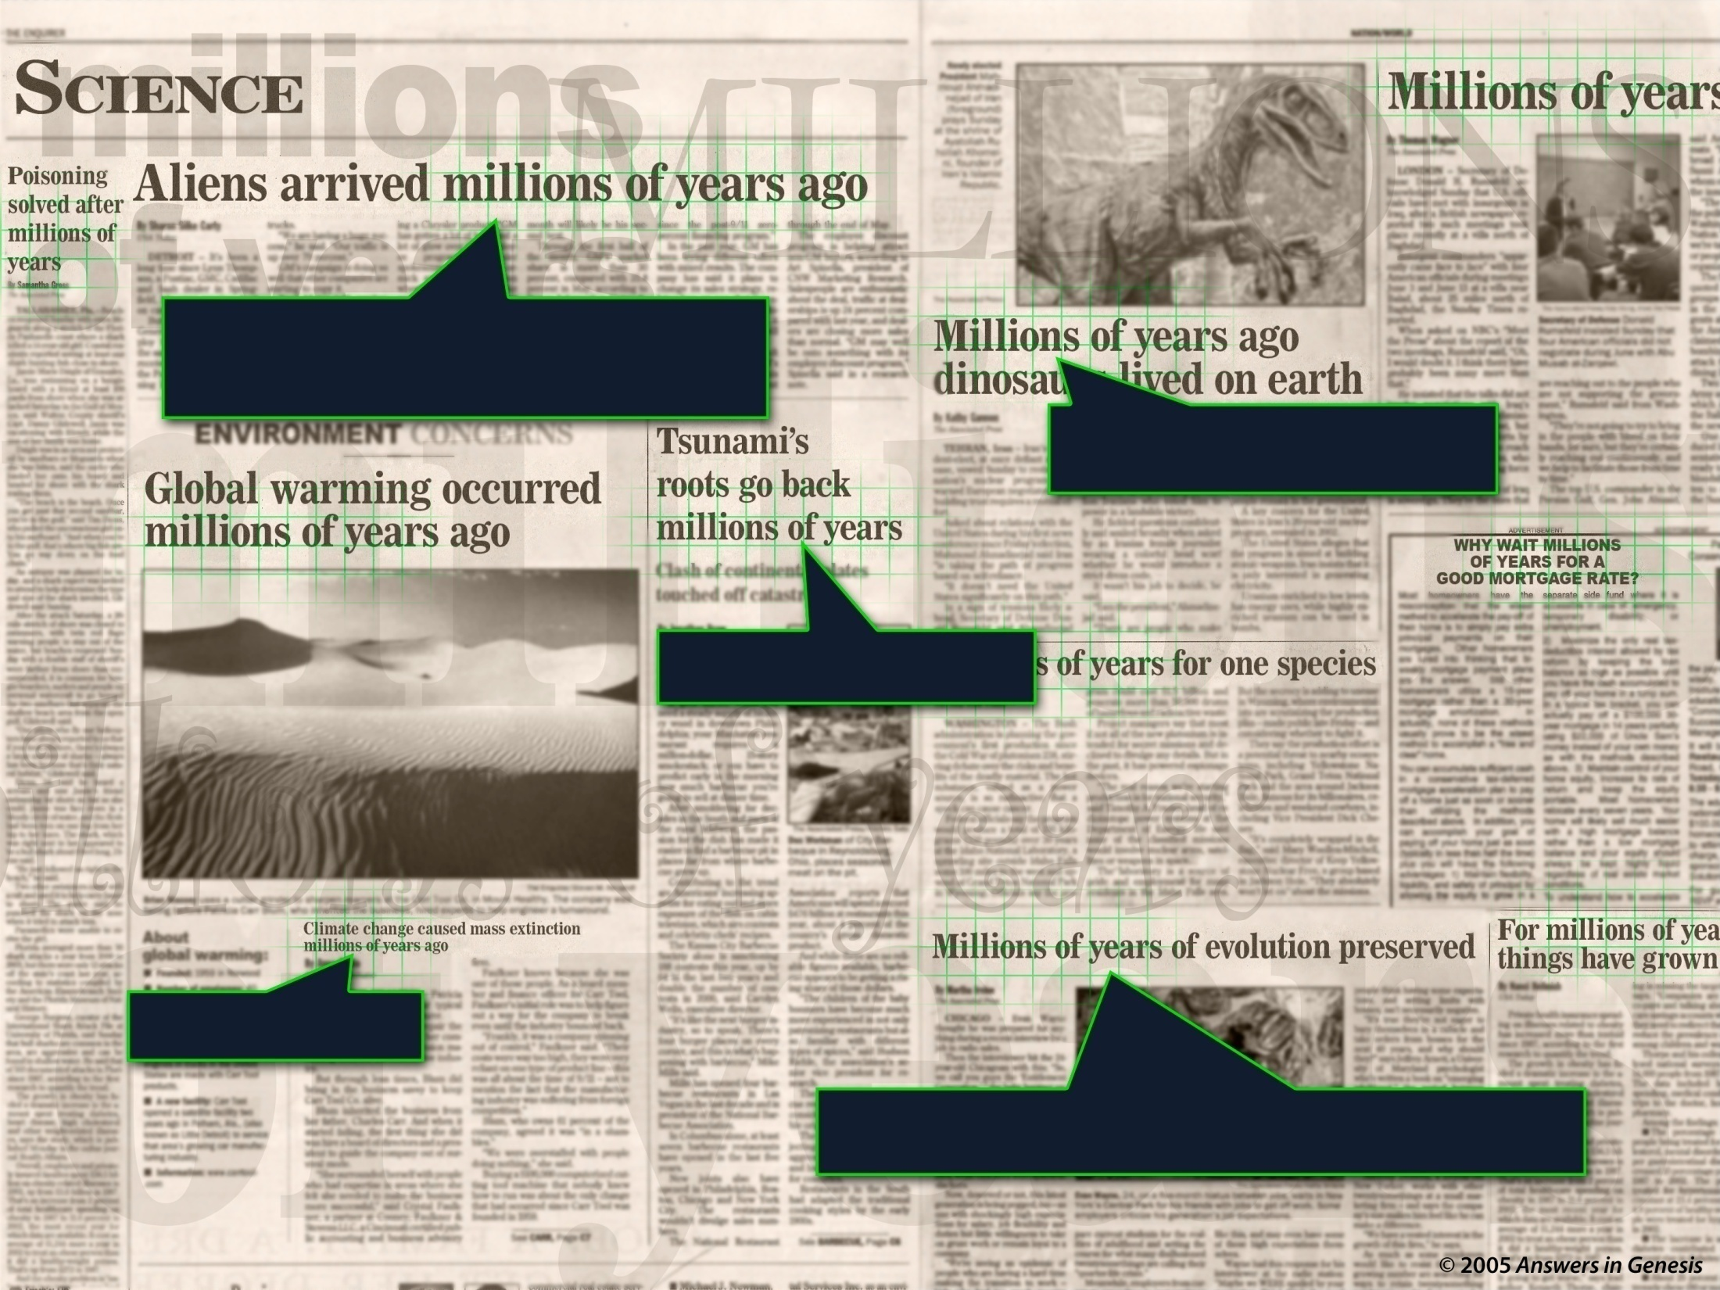
Mil of Yrs Headlines 02011
Миллионы лет
Миллионы лет
Миллионы лет
Миллионы лет
Миллионы лет эволюции

Slide 90
I Peter 3:15 NAS
1 Петра 3:15
Господа Бога святите в сердцах ваших; будьте всегда готовы всякому, требующему у вас отчета в вашем уповании, дать ответ с кротостью и благоговением.

Slide 91

AiG web site #1
Notes:
91

Slide 92

AiG web site #1
www.ScienceAndApologetics.org
Notes:
92

Slide 93
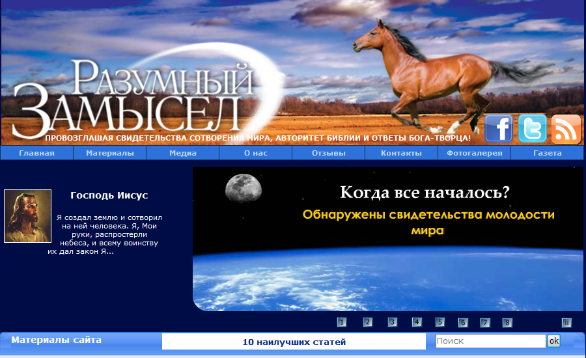
blank
www.origins.org.ua
Notes:
93
www.origins.org.ua

Slide 94
Matt. 24:37-39 NAS
Матфея 24:37-39
37 Но, как было во дни Ноя, так будет и в пришествие Сына Человеческого:
38 ибо, как во дни перед потопом ели, пили, женились и выходили замуж, до того дня, как вошел Ной в ковчег,
39 и не думали, пока не пришел потоп и не истребил всех; так будет и пришествие Сына Человеческого.
Notes:
Also Lk 17:26-29—Jesus mentions Noah and judgment of Flood (from Gen. 1-11) and Lot and judgment of Sodom and Gomorrah and Lot’s wife (Gen. 12-50)—Jesus took both accounts as literal history. In fact, all the accounts that modern man finds so unbelievable (Noah, Lot, Jonah, serpents in the wilderness, etc.) Jesus took as historical fact.

Slide 95
Blank

Slide 96
Blank
КОНЕЦ
Notes:
96

Slide 97
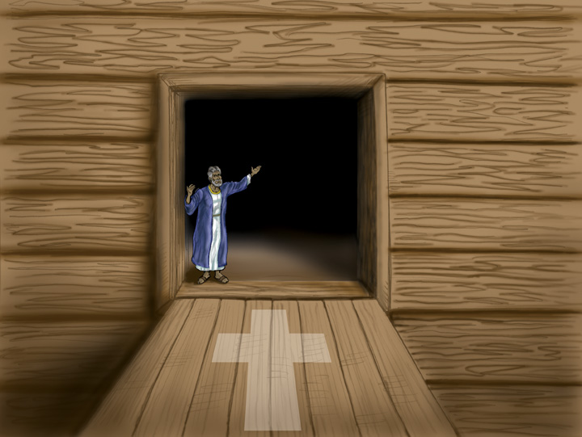
Noah’s Ark - Invitation

Slide 98

Ark Door Closed with cross NAS 00339
«Я есмь дверь: кто войдет Мною, тот спасется, и войдет, и выйдет, и пажить найдет» (Иоанна 10:9).
Notes:
98

Slide 99
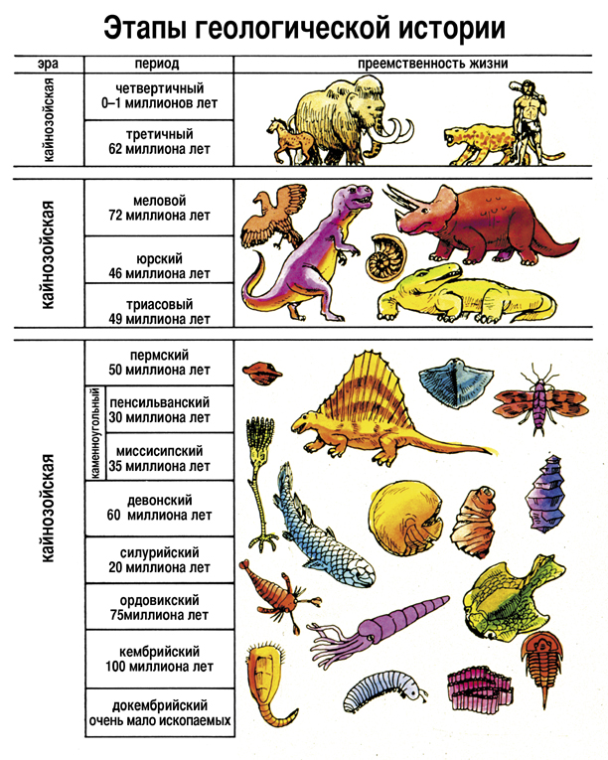
Coal dated by C-14
Эоцен
36-57 млн
Меловой
66-144 млн
Пенсильванский
286-320 млн
Все образцы в основном одного возраста ¹⁴C — менее 70 000 лет!
Notes:
Dating coal in Eocene formation
Cretaceous
Pennsylvanian
All three samples essentially the same age—70,000 not the real age.
С-14 найден в органический образцах фанерозойского периода (от кембрийского до четвертичного) – все, кроме самого молодого образца выражают присутствие С-14 и указывают на одновременное погребение, происшедшее менее 250.000 лет назад. Есть также доказательства того, что некоторое количество с-14 – первобытно – что означает - он не вырабатывался лучами азота из космоса через верхние слои атмосферы, а был частью первобытной среды.

Slide 100
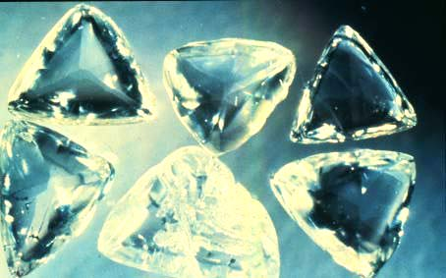
Углерод-14 в алмазах!
«Возраст», датированный на основании периода полураспада изотопов (например, K/Ar) пород, содержащих алмазы: 1–2 миллиарда лет.
14C-датирование 12 алмазов (кристаллическая структура алмазов предотвращает взаимосвязь с 14C в настоящее время): «возраст» около 58 000 лет.
www.icr.org/research/AGUC-14_Poster_Baumgardner.pdf (Конференция Американского Геофизического Союза, декабрь 2003).
Notes:
Photo of Macles diamonds from the Argyle pipe, Western Australia (these are not the ones dated) from: http://volcano.und.nodak.edu/vwdocs/minerals/diamonds.html ‘courtesy of Grand Boxer’.
While the poster presentation at the AGU conference documents five diamonds dated by 14C, seven more have since been C-dated, according to March 2005 personal communication between Dr. Don Batten (AiG) and Dr. Russ Humphreys (an ICR co-researcher with Dr. Baumgardner).

Slide 101
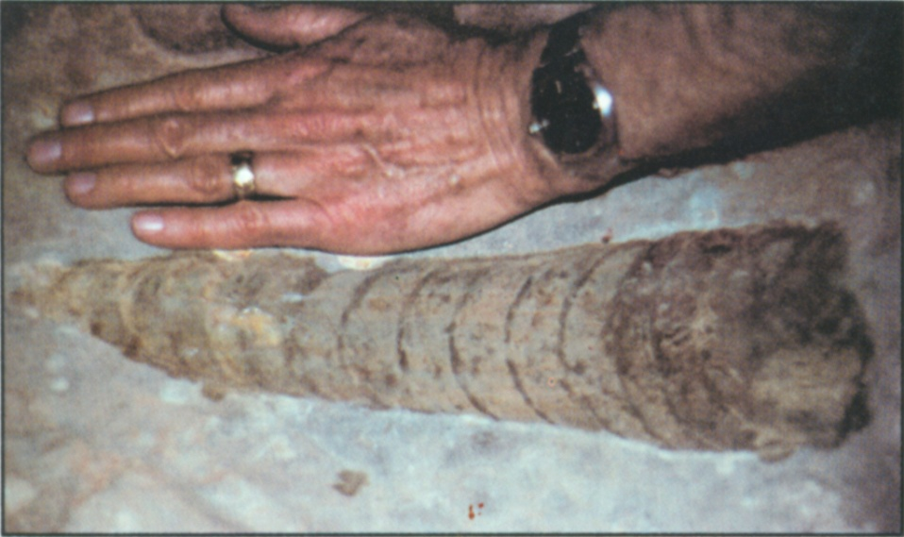



Nautiloid mass kill
Событие массового уничтожения
120 м
30 000 км²
Окаменелость наутилоида
Известняковая красная стена
15% погребено вертикально
Наутилоид с прямым конусом
Направление движения
Notes:
Redwall Limestone (fine-grained lime mud deposit, red from iron oxide impurities):
400 ft thick covering 30,000 km2 (11,538 miles2) in N. Arizona and Nevada from Marble Canyon to Las Vegas.
Some of the lime (calcium carbonate) was precipitated from sea water, but Dr. Austin believes most of it was transported from a NW source(s)
Billions of nautiloids (similar to living spiral nautilus shell creatures in Indian Ocean) in 2 meter (7ft) thick bed (120 mi E/W x 30 mi N/S area) in Redwall (first found in 1966—Nautiloid Canyon)
nautiloid size range 2-7 ft (0.6-2.0 meters)
25% buried upright (point down), indicates rapid burial
A continental-wide sheet of water moving on a relatively level surface at an estimated speed of 5 m/s (18 km/hr or 11 mi/hr) did this (which is faster than any river rapids and is like water at the end of a water fall)!
Similar fossil beds have been found in other parts of the world, all pointing to a large body of rapidly moving water.
See Steve Austin’s research in his ICC 2003 paper, “Nautiloid mass kill and burial event…” Artist rendition of living nautiloid is from my.erinet.com/ ~jwoolf/nautiloi.gif, downloaded 4 Nov 2004. Other three pictures are from Steve Austin, ed., Grand Canyon: Monument to Catastrophe (Santee, CA: ICR, 1994), p. 25 & 27.

Slide 102

Age of ocean--salt
Соль в океанах
Атмосферная и вулканическая пыль
Реки и ледники
Эрозия
Брызги
Отложение соли
Инфильтрация
Ионный обмен
Океан
Осаждение
Лава
Материки
Придонный базальт
Вся соль в океанах была бы аккумулирована максимум за 62 миллиона лет.
Notes:
Only 27% of the 45 million tons of salt going into the oceans each year is being removed. So 3-4 times as much is going in as is going out. (ICR Impact article #384, June 2005, p. iii.)
Diagram: John Morris, The Young Earth (Master Books, 1994), 87.
Technical study: Steven A. Austin & D. Russell Humphreys, “The Sea’s Missing Salt: A Dilemma for Evolutionists,” in Robert Walsh, ed., Proceedings of the Second International Conference on Creationism (Pittsburgh: Creation Science Fellowship, 1990), II:17-33.

Slide 103


A&E on bones
О, Адам! Это такой прекрасный мир!
Да, Ева! «Хорошо весьма», как и сказал Бог!
БОЛЬ
СМЕРТЬ
УБИЙСТВО
БОЛЕЗНЬ
БОРЬБА
СТРАДАНИЯ
ВЫМИРАНИЕ
Ноев
Потоп
X
X
РАЙ
Миллионы лет
БОЛЬ
СМЕРТЬ
УБИЙСТВО
БОЛЕЗНЬ
БОРЬБА
СТРАДАНИЯ
ВЫМИРАНИЕ
О, Адам! Это такой прекрасный мир!
Да, Ева! «Хорошо весьма», как и сказал Бог!
РАЙ
Notes:
103

Slide 104

Noah and Family in Ark 02987

Slide 105

Evolutionized Worldview 00826
ЭВОЛЮЦИОНИРОВАННОЕ МИРОВОЗЗРЕНИЕ
Смерть
Убийство
Страдания
Болезнь
Миллионы
лет
Существо-вание человека
ЭТОТ
М И Р

Slide 106

Частично Библейское
ХРИСТИАНСКОЕ МИРОВОЗЗРЕНИЕ
Совершенство
Суд
Страдания
Спаситель
Согрешение
Смешение
Сотворение
X
X
X
X
ЭТОТ
М И Р
Notes:
I explain that when Christians don’t have the first four lenses (either denying them or ignoring some of the truths of Gen. 1-11), they too don’t see (understand) things in the world clearly. They can see come things reasonably clearly (e.g., Jesus died for the sin problem caused by Adam, men are to be the loving heads of their homes and in the church, man is distinct from the animals and made in the image of God), but some things are distorted (e.g. age of the earth, death before the fall) and so they only have a partially Biblical worldview, not a truly Christian worldview.

Slide 107
Blank

Slide 108
Blank

Slide 109
Geological column
Согласно теории эволюции
1,9—3,85 млрд лет
Notes:
Сторонники теории эволюции до сих пор не пришли к единому мнению относительно точного времени возникновения жизни (согласно имеющимся в наличии окаменелостям). В статье, опубликованной в журнале New Scientist, 2499 (14 мая 2005), на стр. 41 говорится о том, разные палеонтологи называют различные даты, которые в целом колеблются в пределах от 1.0 до 3.85 биллионов лет.
… Геологическую колонку, начиная с Докембрийского и заканчивая Четвертичным периодом:
Как правило, беременные верблюды садятся осторожно, возможно, их суставы ломаются не так быстро. ??? Докембрийский период (Протерозой).
Кембрийский, Ордовикский, Силурийский, Девонский, Каменноугольный, Пермский (Палеозойский), Триасовый, Юрский, Меловой (Мезозойский) периоды
Палеоген, Неоген, Четвертичный (Кайнозойская эра).
The date at which life began (according to fossil evidence) is debated by evolutionists. An article in New Scientist, 2499 (14 may 2005), p. 41 says it ranges from 1.0-3.85 billion years ago, depending on the paleontologist who is being asked.
A mnemonic (???) to learn the Geological Column from Precambrian to Quarternary is:
Pregnant camels ordinarily sit down carefully, perhaps their joints creak, probably not quickly. Precambrian (Proterozoic)
Cambrian, Ordovician, Silurian, Devonian, Carboniferous, Permian (Paleozoic),
Triassic, Jurassic, Cretaceous (Mesozoic)
Palaeogene, Neogene, Quarternary (Cenozoic).

Slide 110

Assumptions Facts-Interpretations Geology
Notes:
ПРЕДПОЛОЖЕНИЕ «А» - ИНТЕРПРЕТАЦИЯ «А»
ПРЕДПОЛОЖЕНИЕ «В» - ИНТЕРПРЕТАЦИЯ «В»
ФАКТЫ
ГОРНЫЕ ПОРОДЫ И ИСКОПАЕМЫЕ

Slide 111

65 Million Years Old
Notes:
Возраст: 65 миллионов лет!

Slide 112

Biblical/Evolutionized Glasses
,
Notes:
Evolutionised glasses—man decides truth without God and His Word
Biblical glasses—God’s Word is truth and the way we see the world correctly.
Люди решили, МИЛЛИОНЫ лет - это «истина»
Эволюционировавшие очки

Slide 113

Age of the atmosphere
ВОЗРАСТ АТМОСФЕРЫ
Количество гелия, находящегося в атмосфере на сегодняшний день, могло накопиться не более, чем за 2 миллиона лет.
Notes:
Возраст атмосферы
Внешний космос
Атмосфера
Поверхность Земли
Ядро Земли и мантия
Количество гелия, которое находится в атмосфере на сегодняшний день, могло скопиться не более, чем за 2 млн. лет.
Статья из журнала «Молодая земля» Джона Морриса (Master books, 1994), 84.
Техническая дискуссия Ларри Вардимана на тему «Возраст атмосферы Земли» (El Cajon: ICR, 1990) и его статья «Выше, выше и исчез! Проблема исчезновения гелия» ICR Impact 1985, ссылка на сайт: http://www.icr.org/pubs/imp/imp-143.htm.

Slide 114

Repent mountains
ПОКАЙТЕСЬ!

Slide 115


Slide 116

Частично библейское
X
X
X
X

